Slide 1
Analyse hebdomadaire par Pays
Royaume-Uni
En quelques mots...
 | Top Volume | Top Progression | Top Potentiel
Campagne | Provence (FR),Normandie (FR),Val de Loire (FR) | Bourgogne (FR),Baie de Somme (FR),Auvergne (FR) | Auvergne (FR),Baie de Somme (FR),Bourgogne (FR)
Littoral | Nice (FR),Saint Malo (FR),Cannes (FR) | Le Touquet (BE),Le Barcarès (FR),Arcachon (FR) | Fréjus (FR),Le Barcarès (FR),Argelès sur Mer (FR)
Montagne | Chamonix (FR),Alpe d Huez (FR),Morzine (FR) | Méribel (FR),Samoëns (FR),Les Deux Alpes (FR) | Valloire (FR),Les Ménuires (FR),Courchevel (FR)
OutreMer | Tahiti (PF),Réunion (RE),Guadeloupe (GP) | Martinique (LC),Guyane (GF),St Barthélémy (BL) | Guyane (GF),Martinique (LC),Mayotte (YT)
Urbain | Paris (FR),Nice (FR),Bordeaux (FR) | Montpellier (FR),Toulouse (FR),Bordeaux (FR) | Montpellier (FR),Paris (FR),Toulouse (FR)

Slide 2
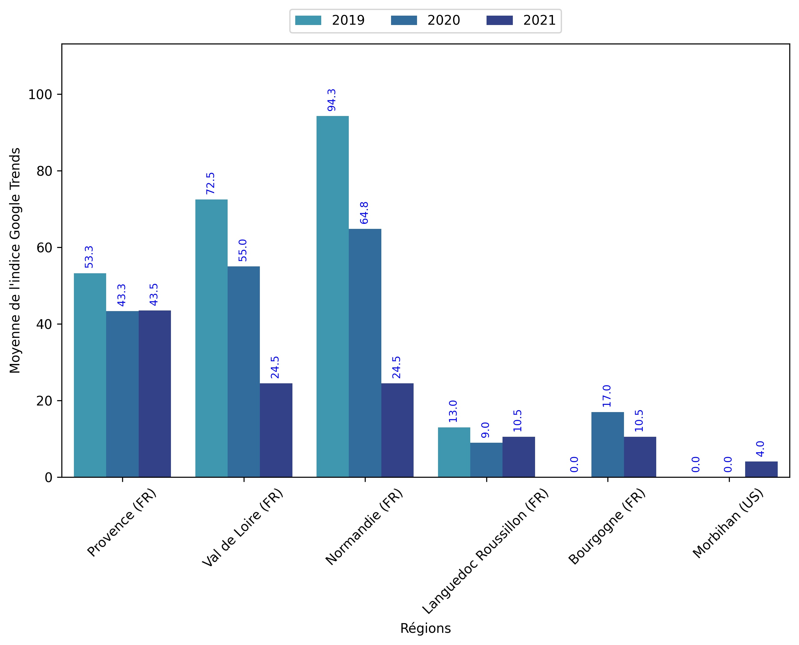
Indice hebdomadaire des tendances de recherches . Rubrique Campagne

Slide 3
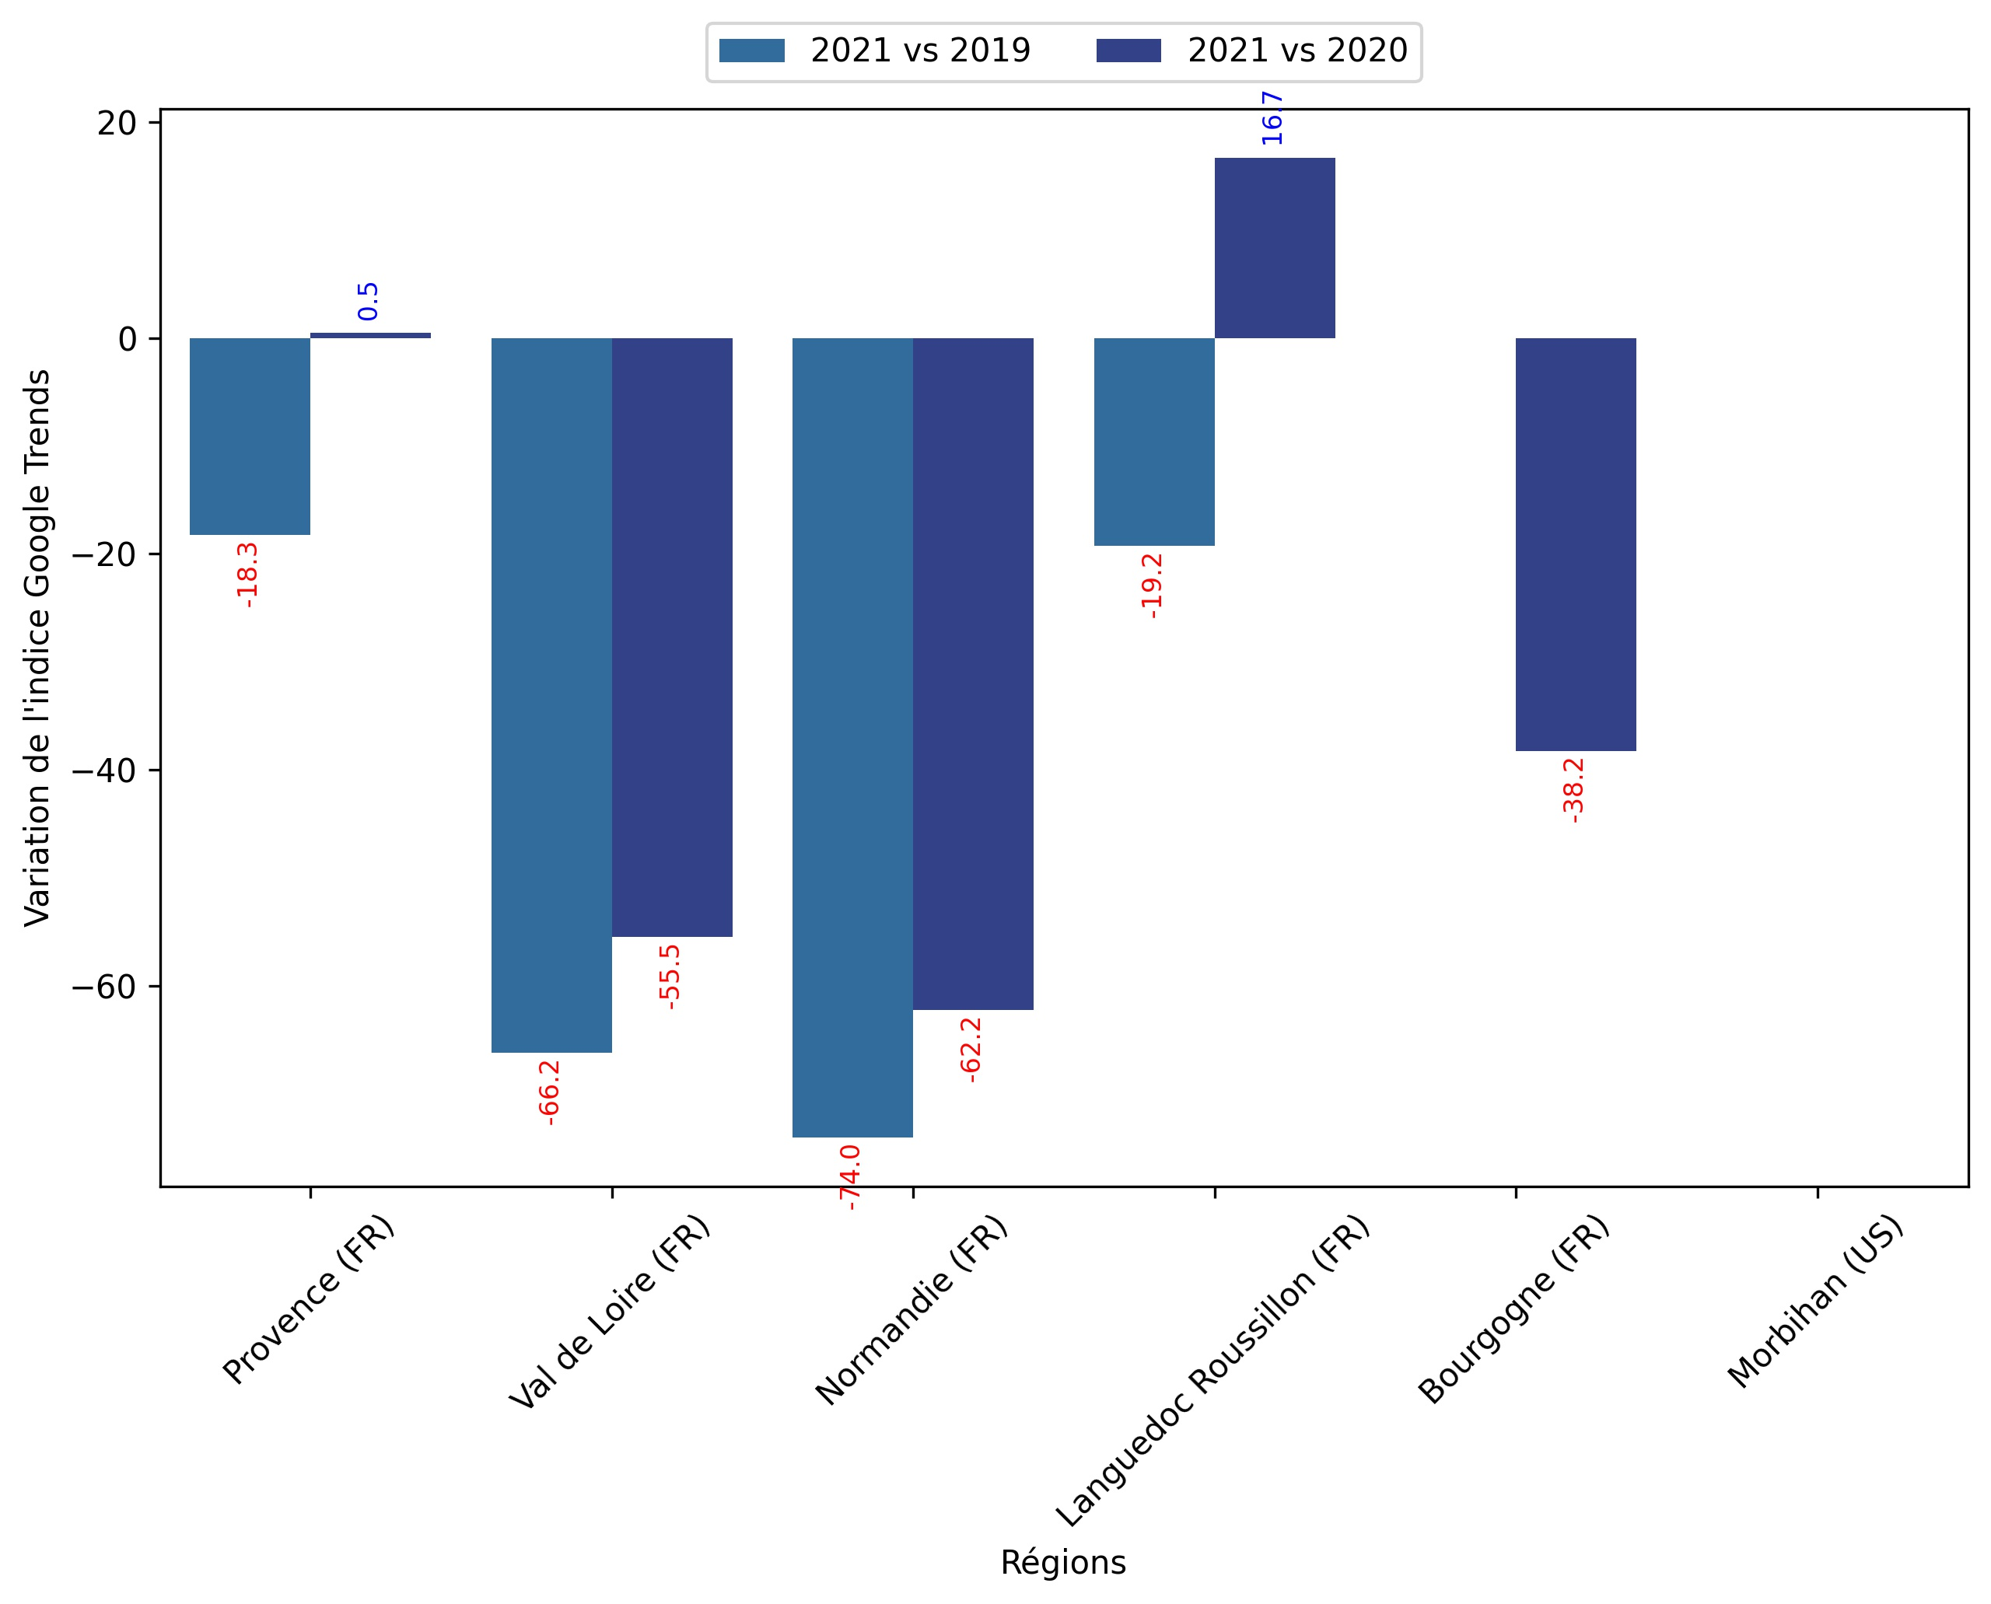
Indice hebdomadaire des tendances de recherches . Rubrique Campagne

Slide 4
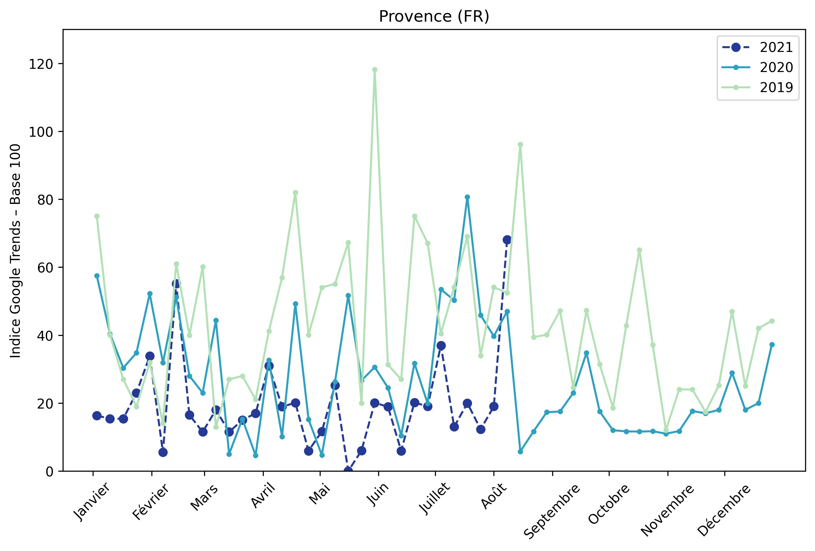
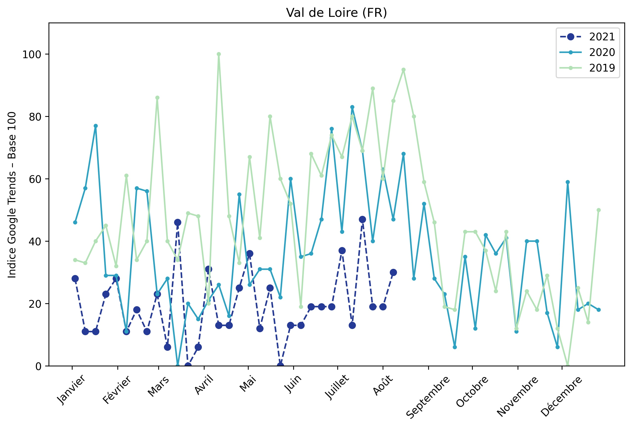
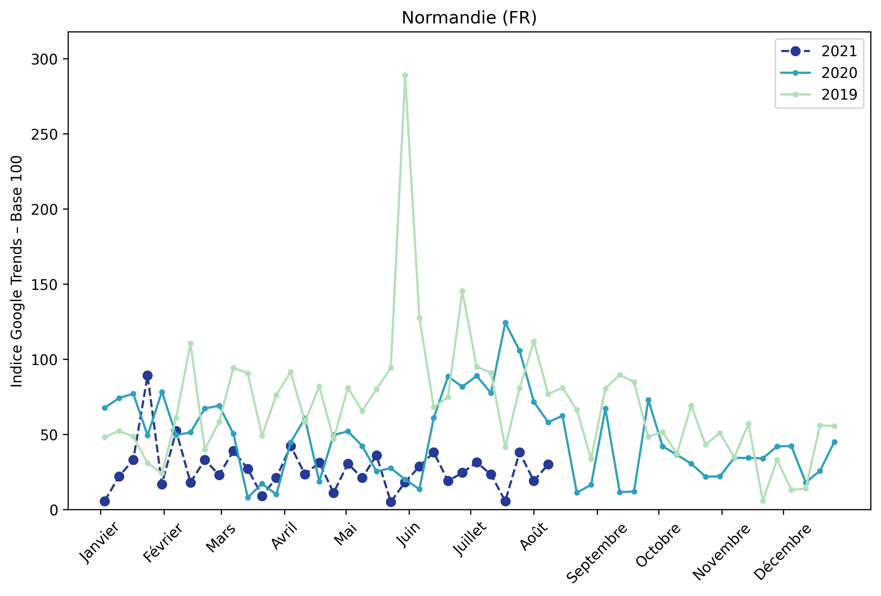
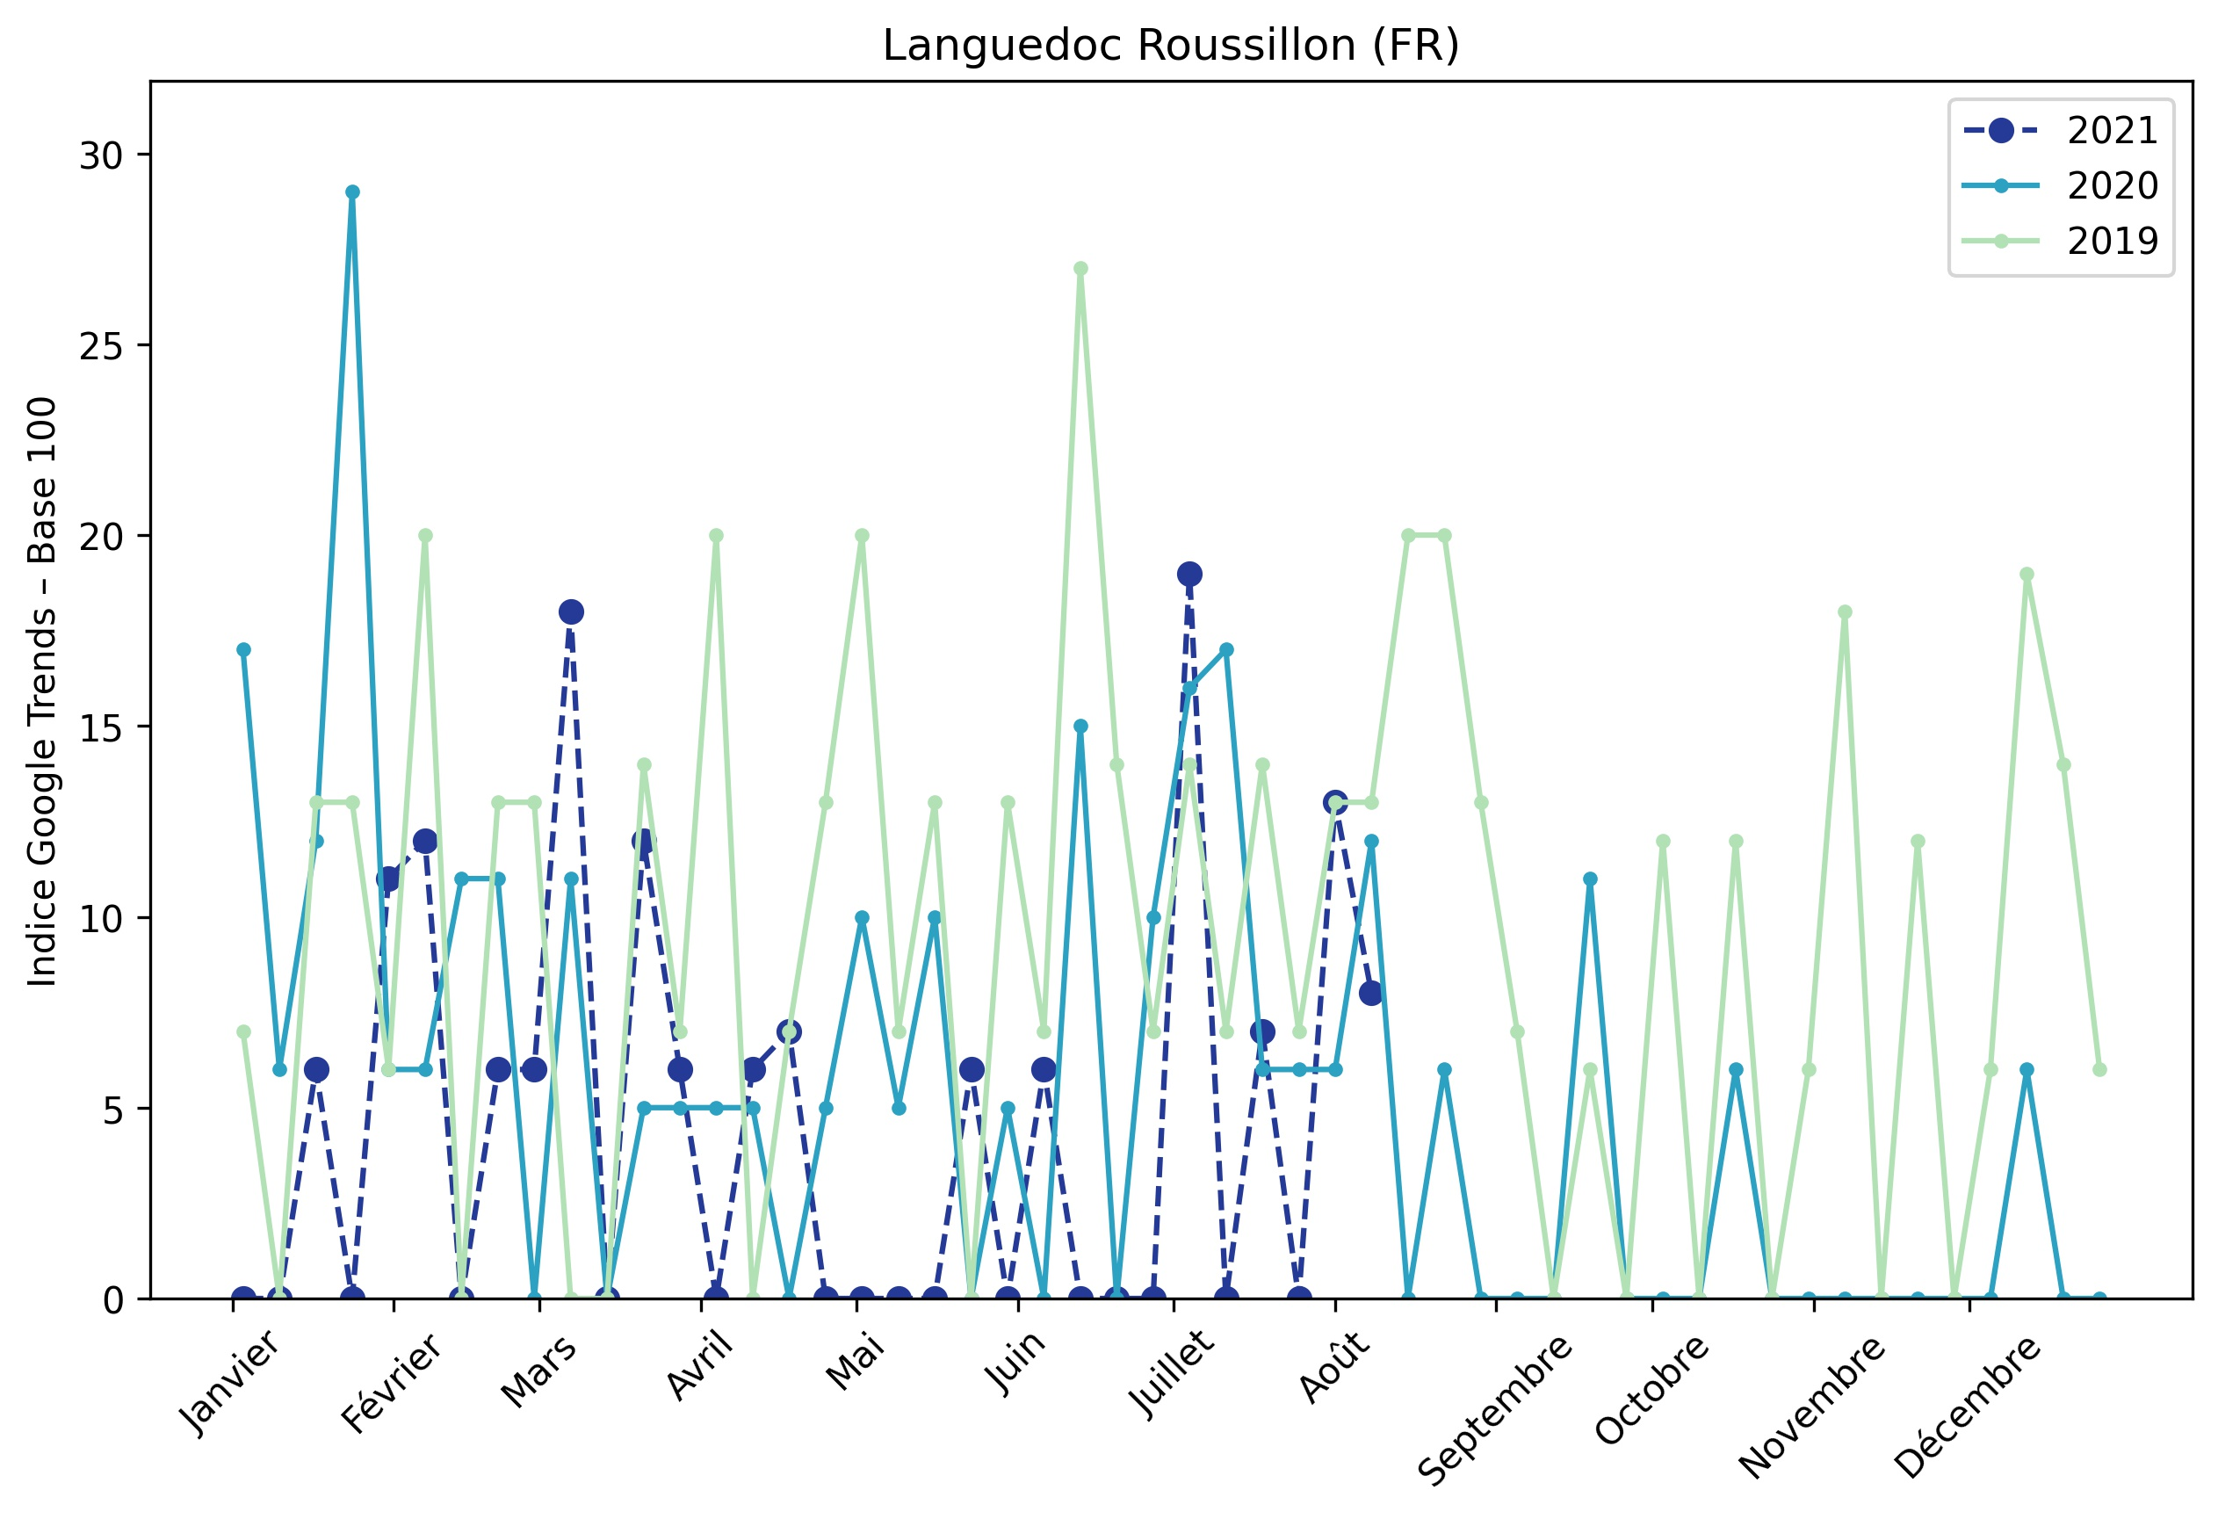
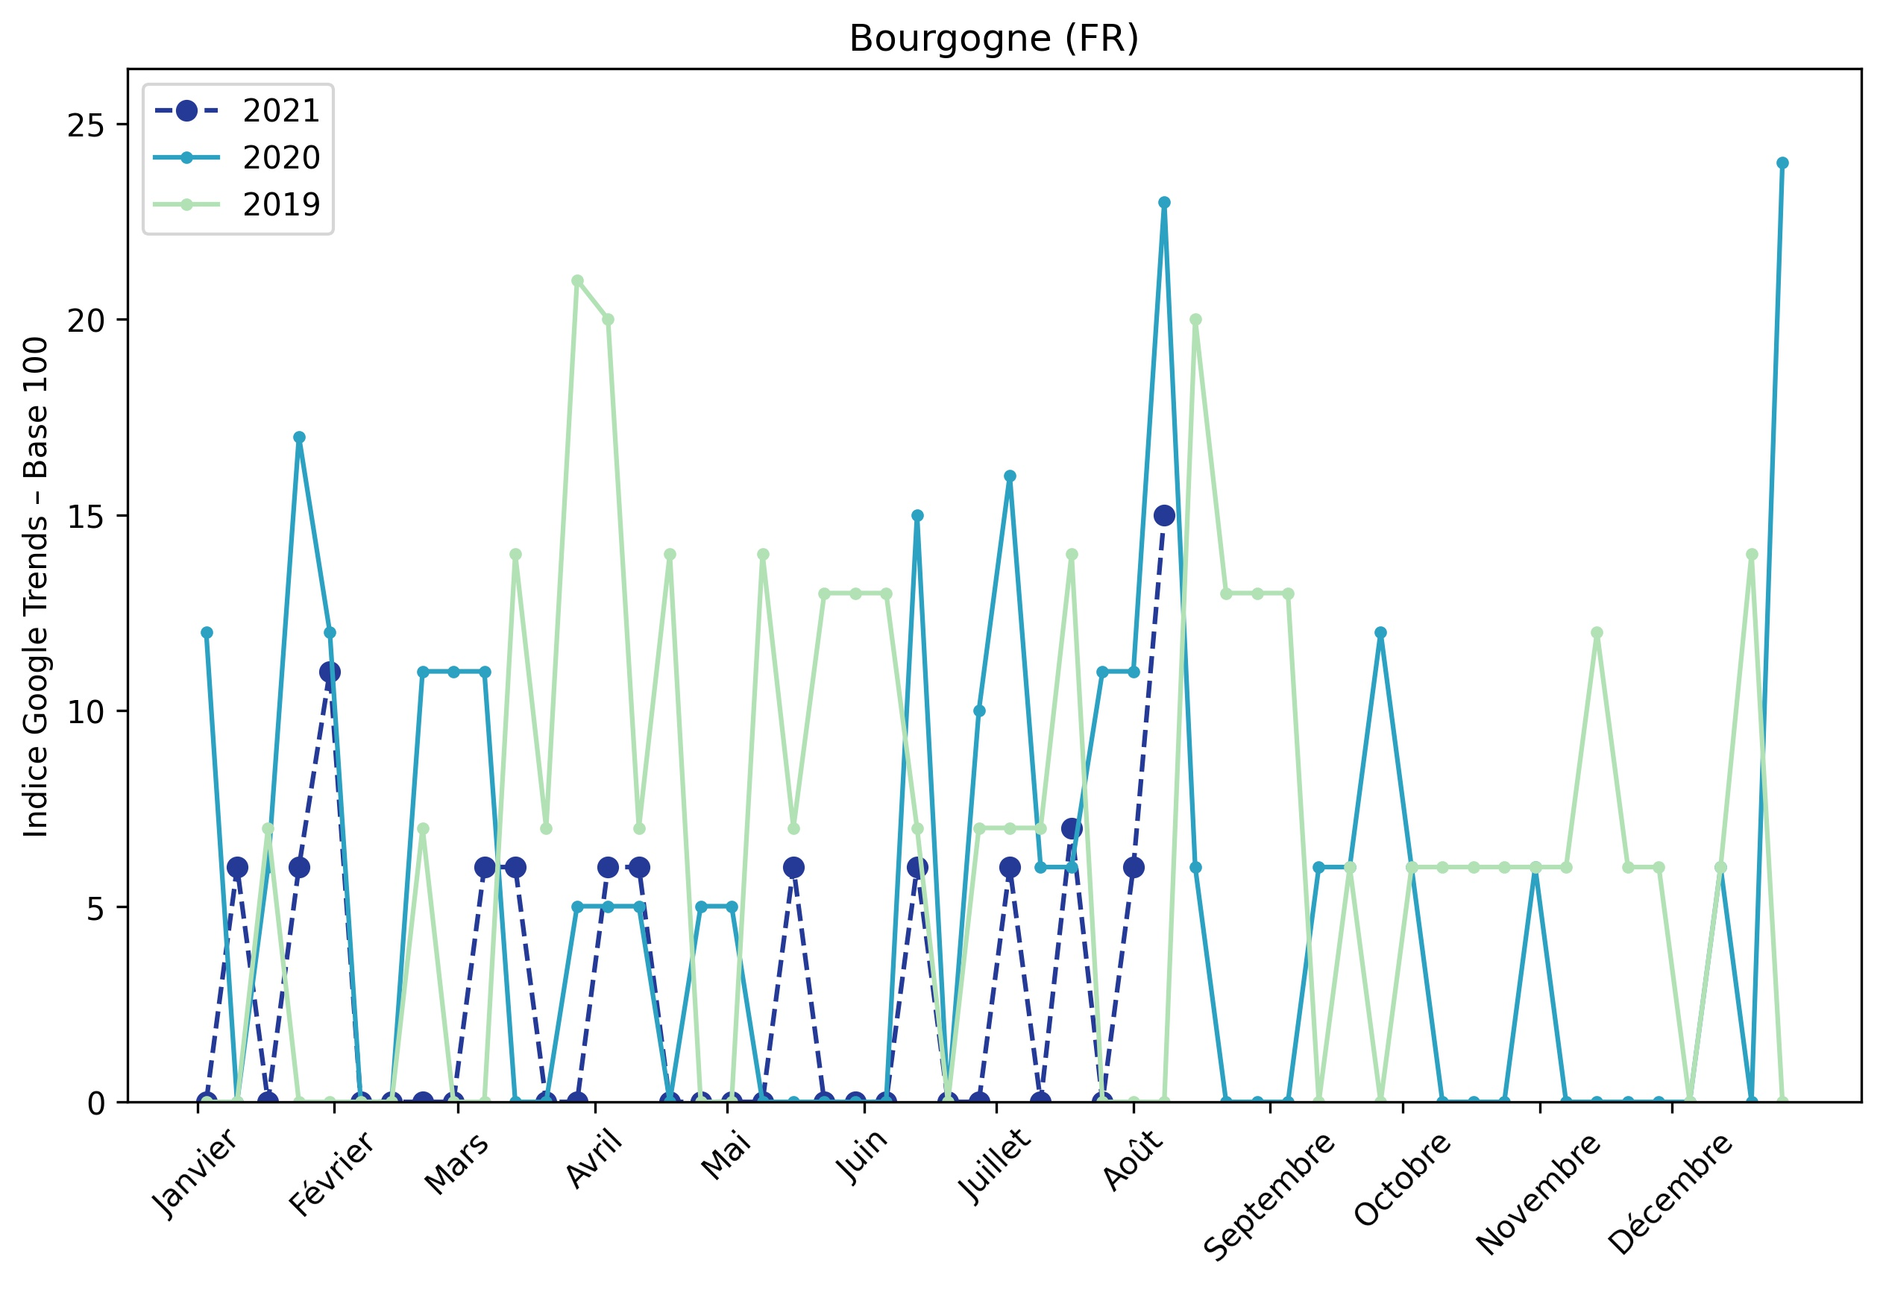
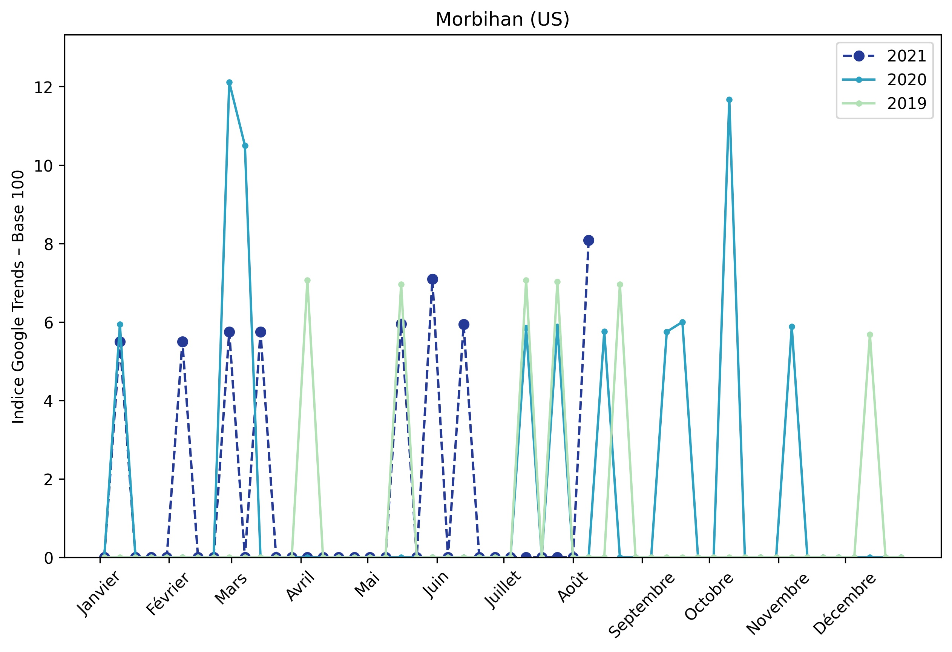
Indice hebdomadaire des tendances de recherches . Rubrique Campagne

Slide 5
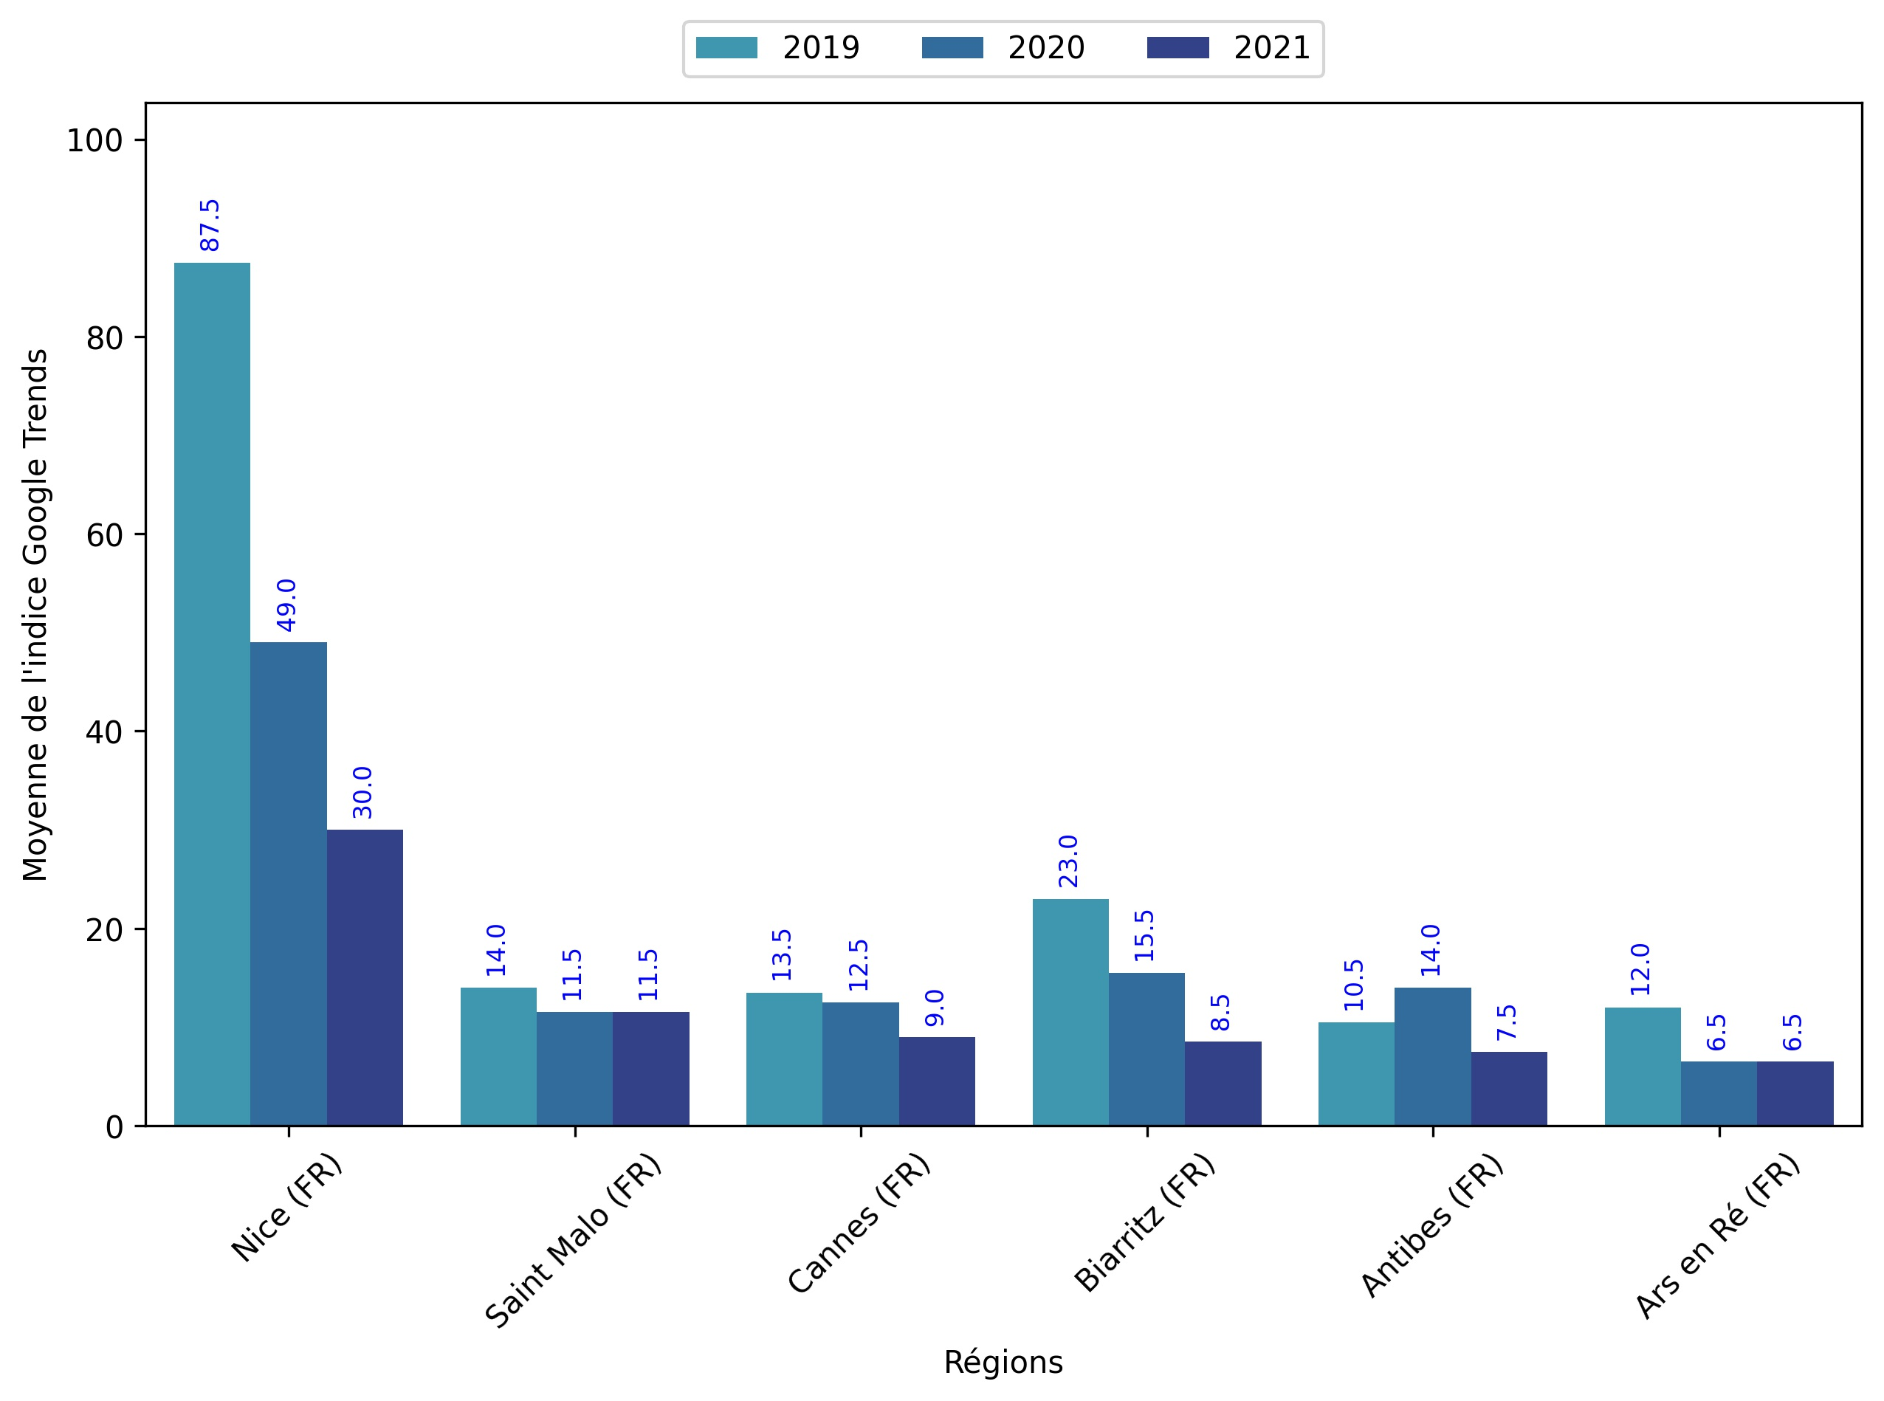
Indice hebdomadaire des tendances de recherches . Rubrique Littoral

Slide 6
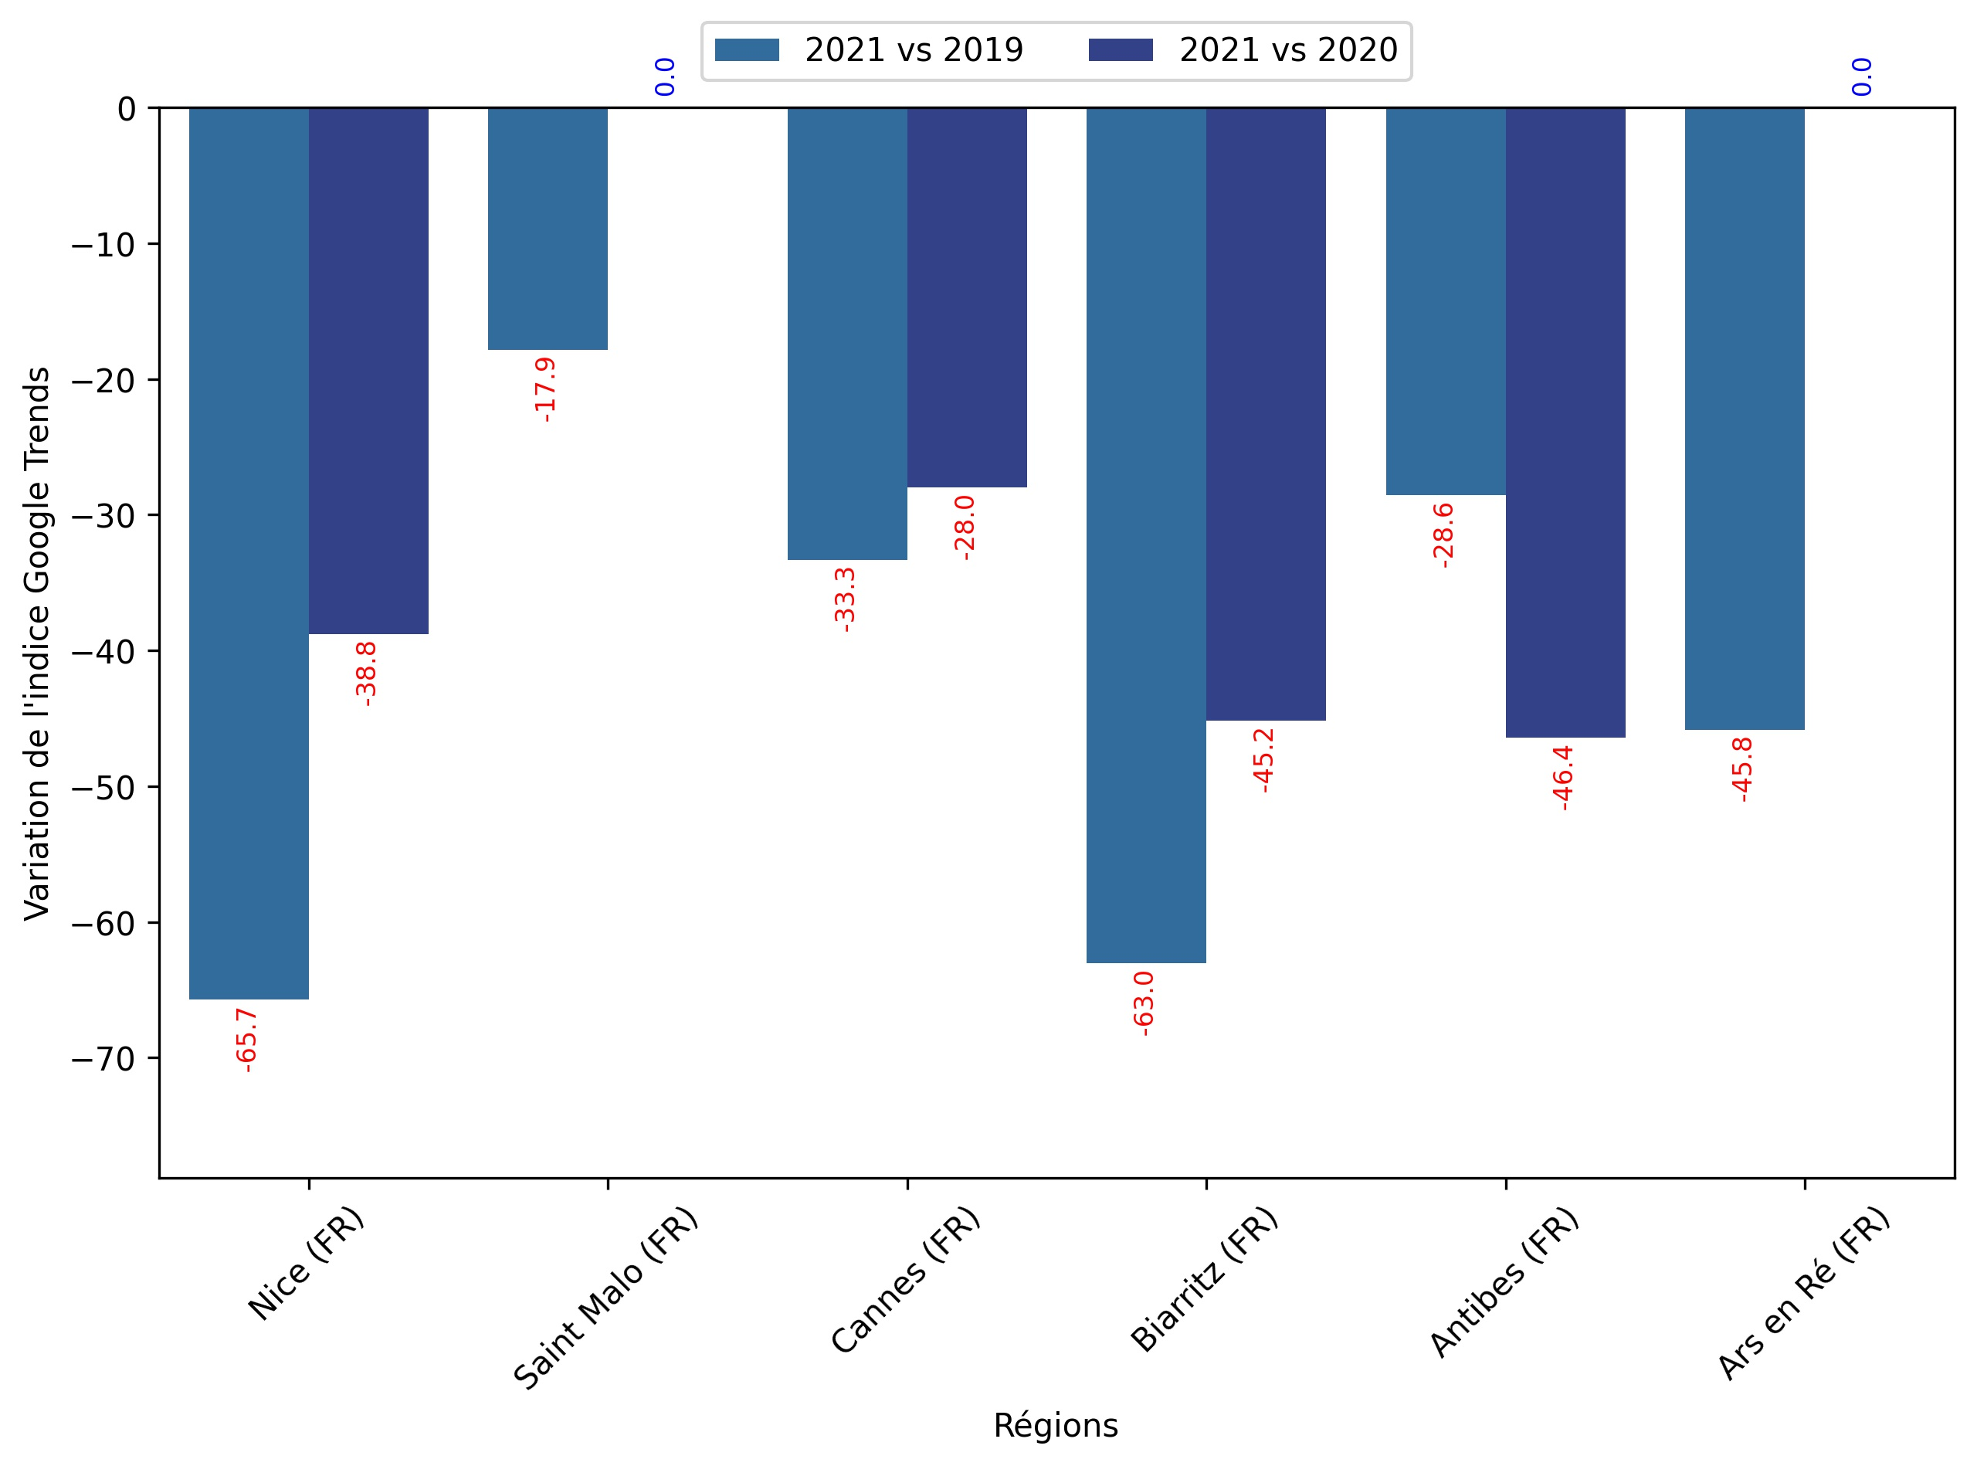
Indice hebdomadaire des tendances de recherches . Rubrique Littoral

Slide 7
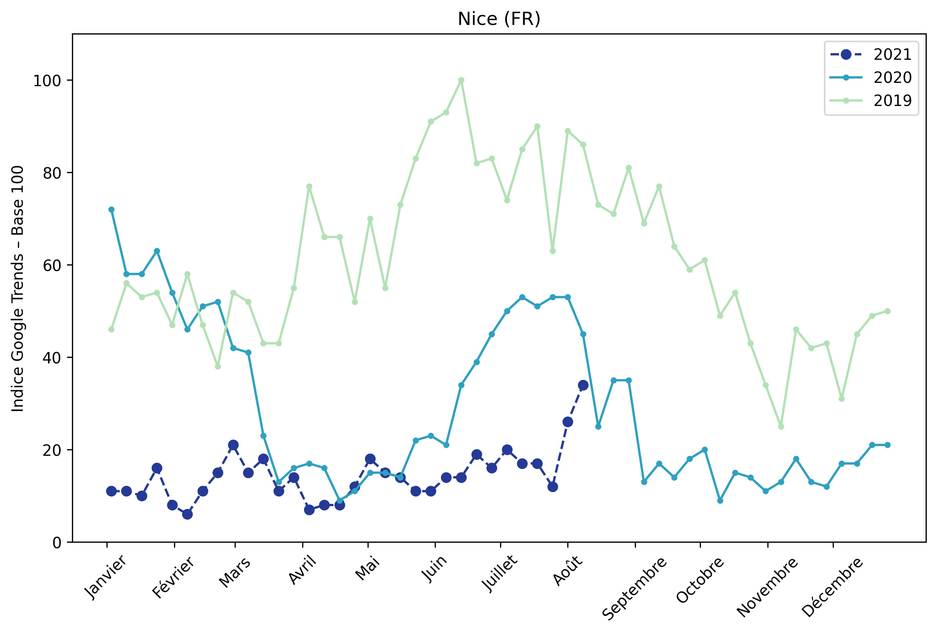
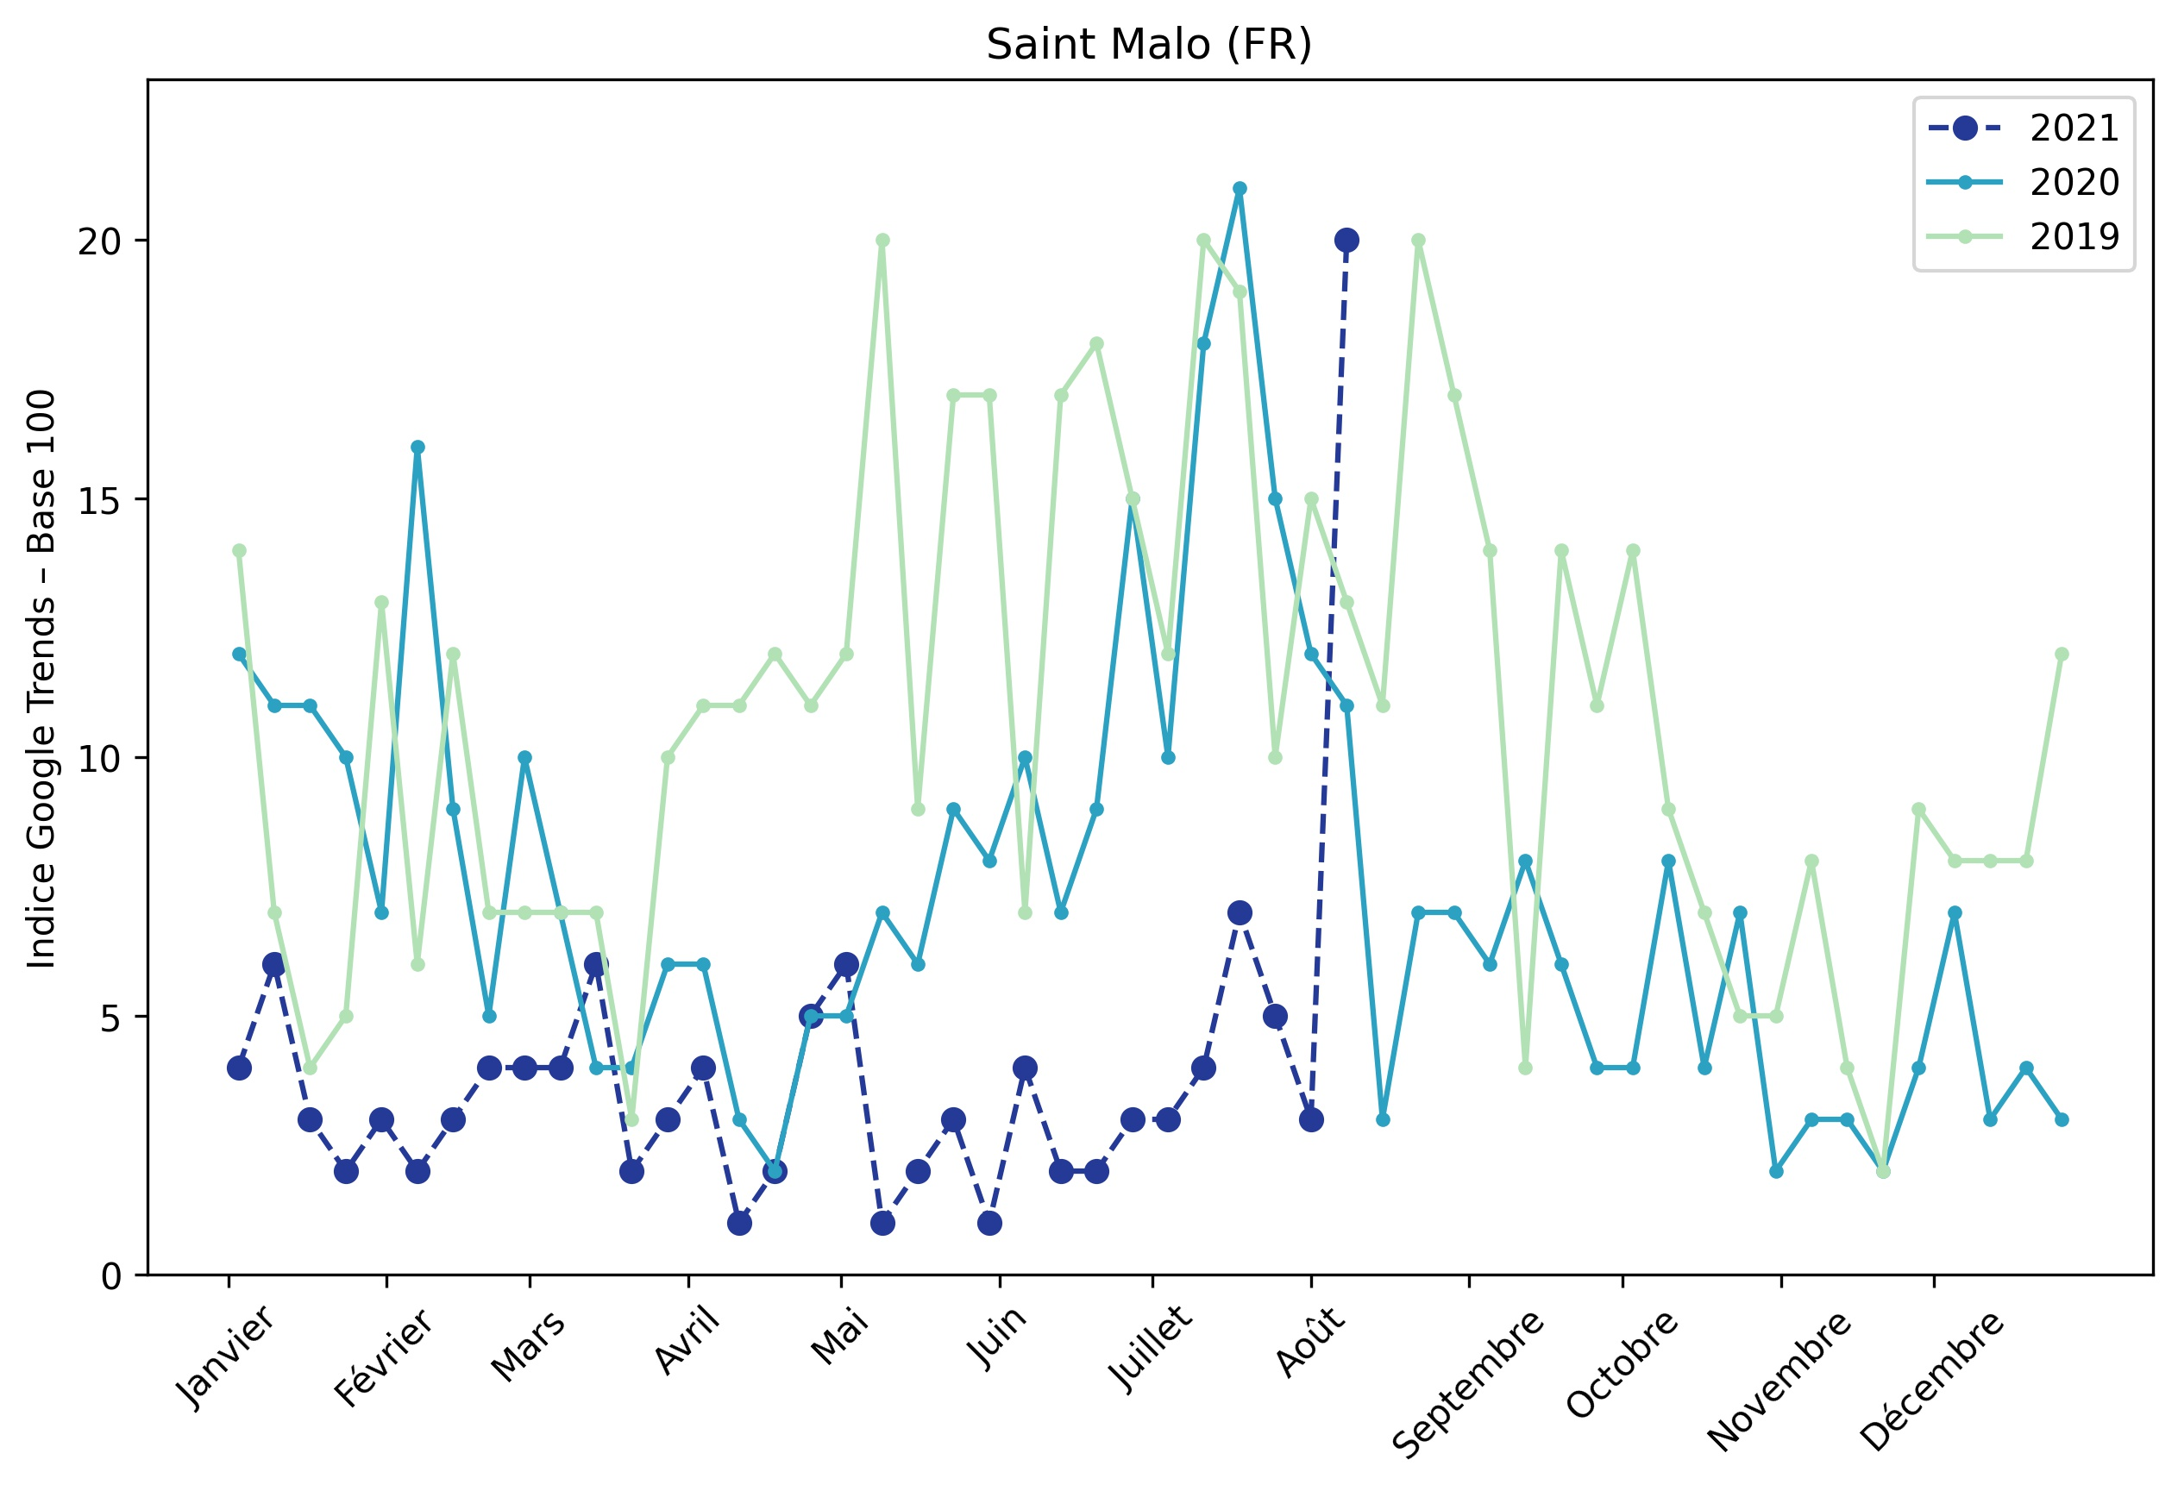
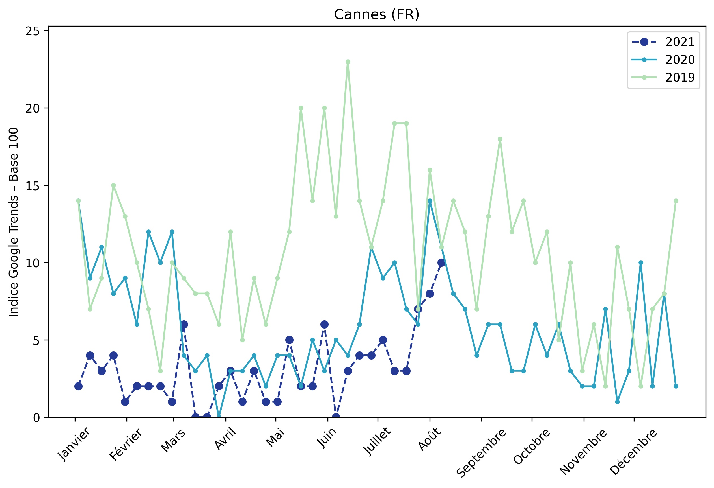
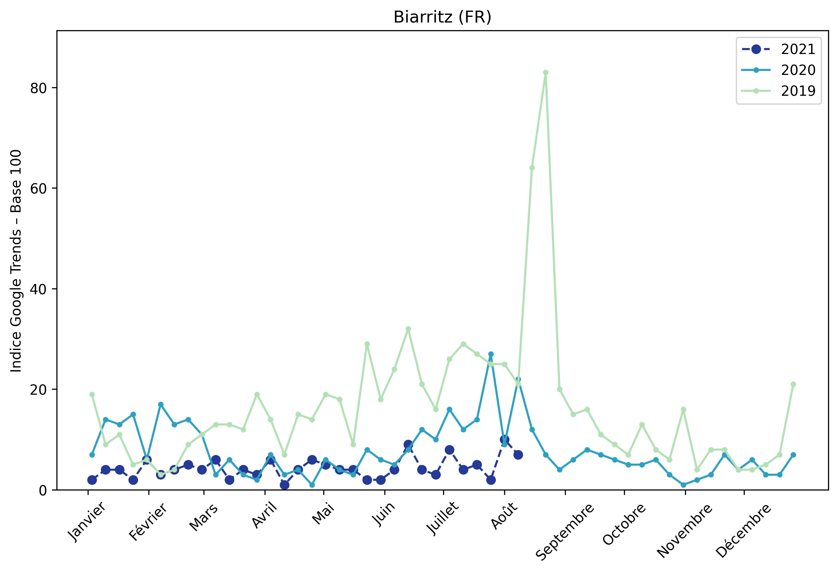
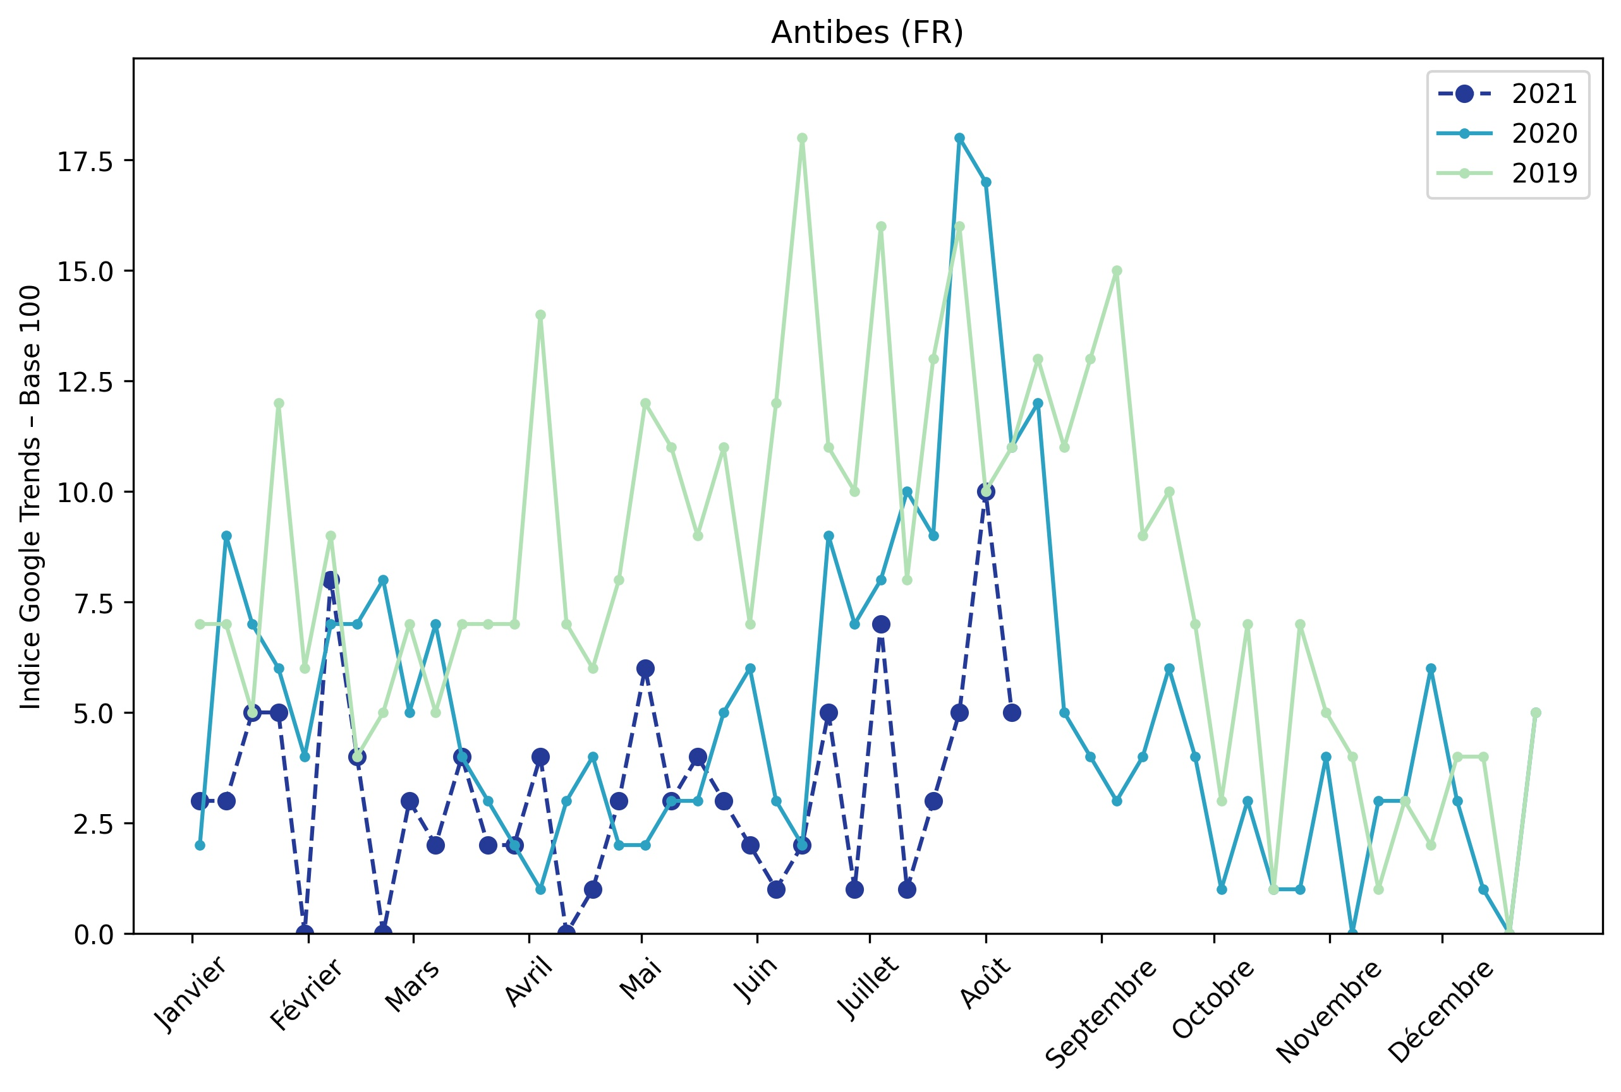
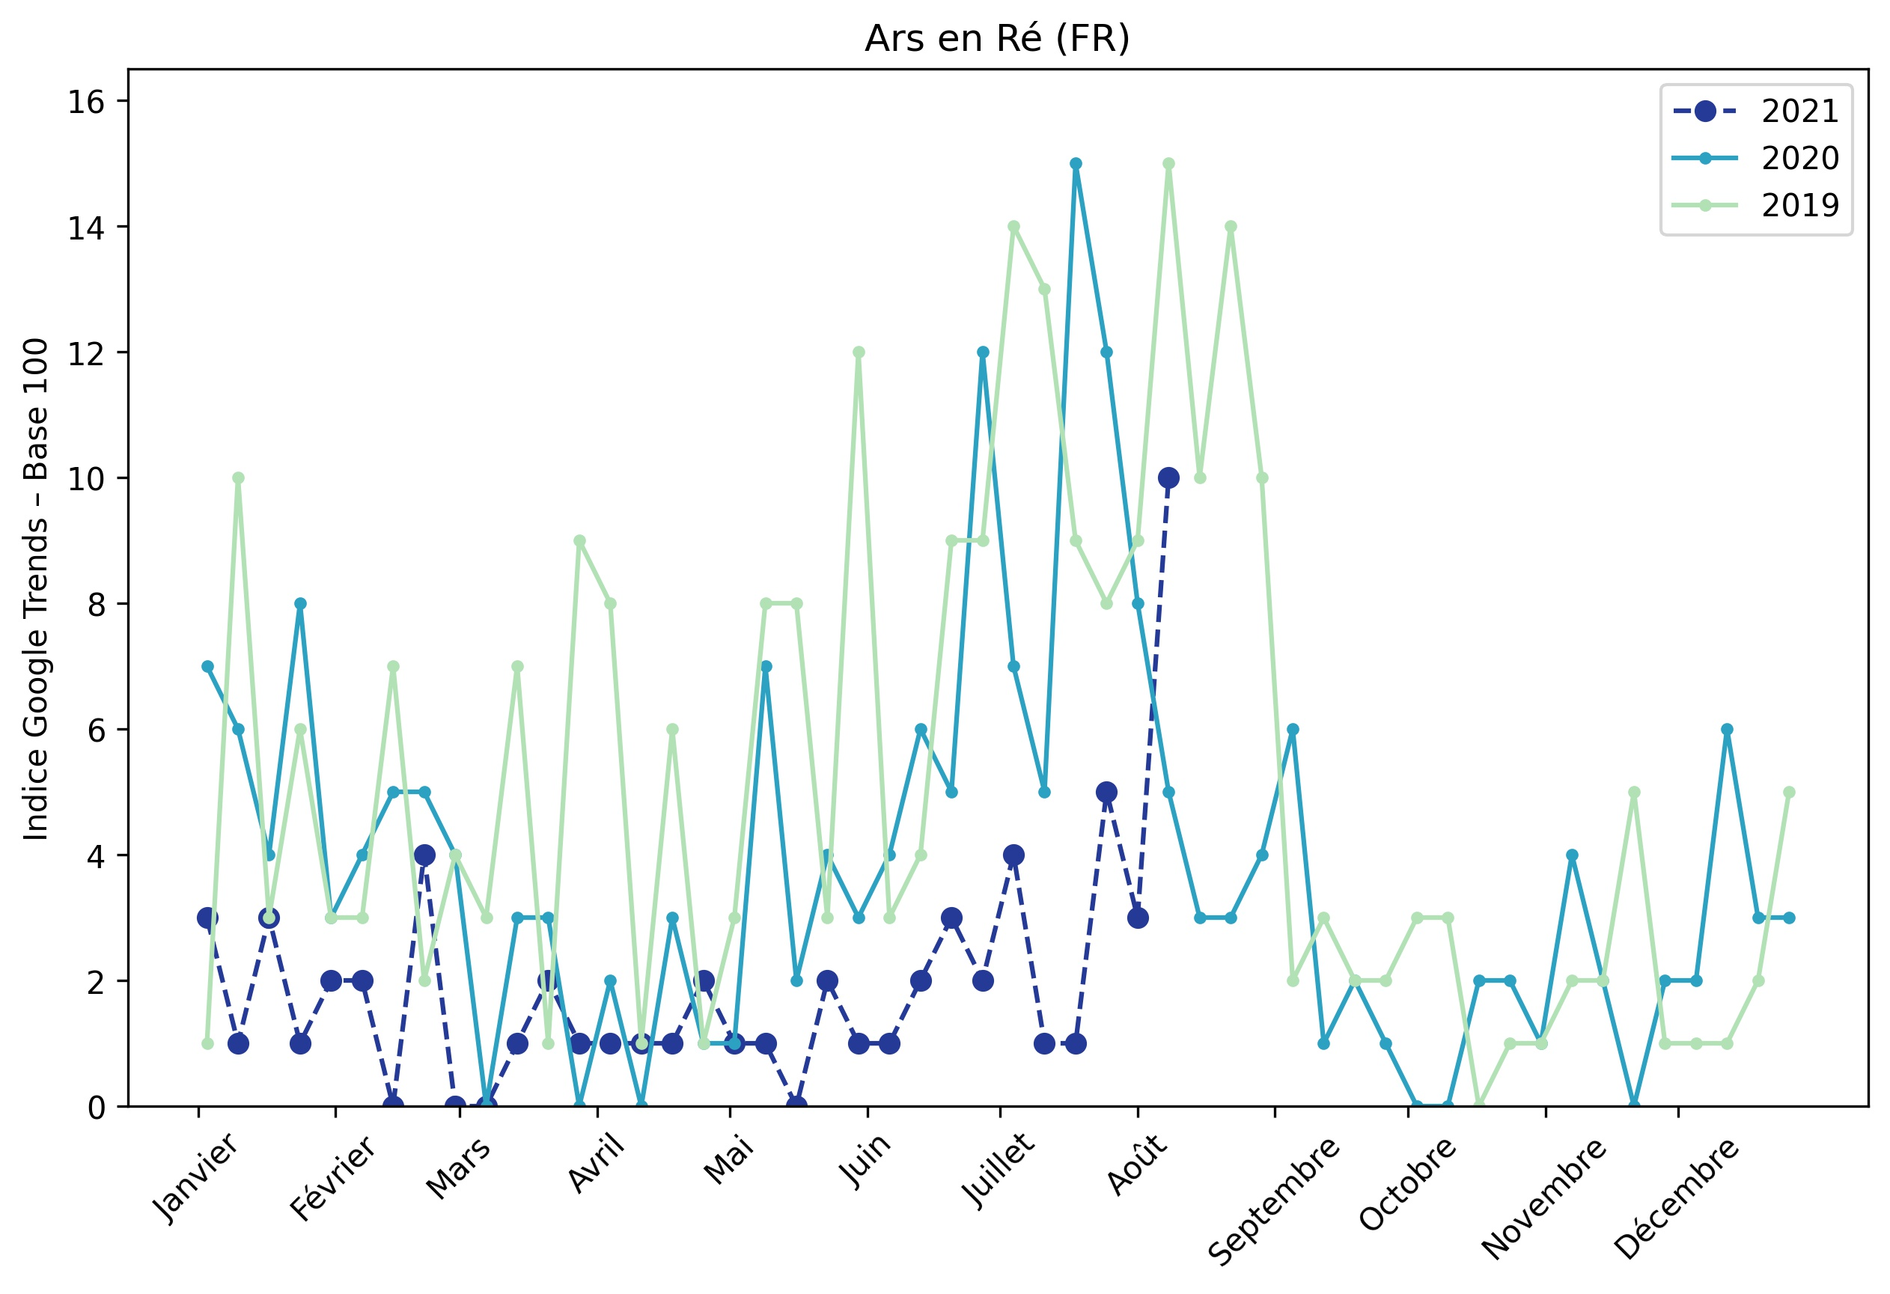
Indice hebdomadaire des tendances de recherches . Rubrique Littoral

Slide 8
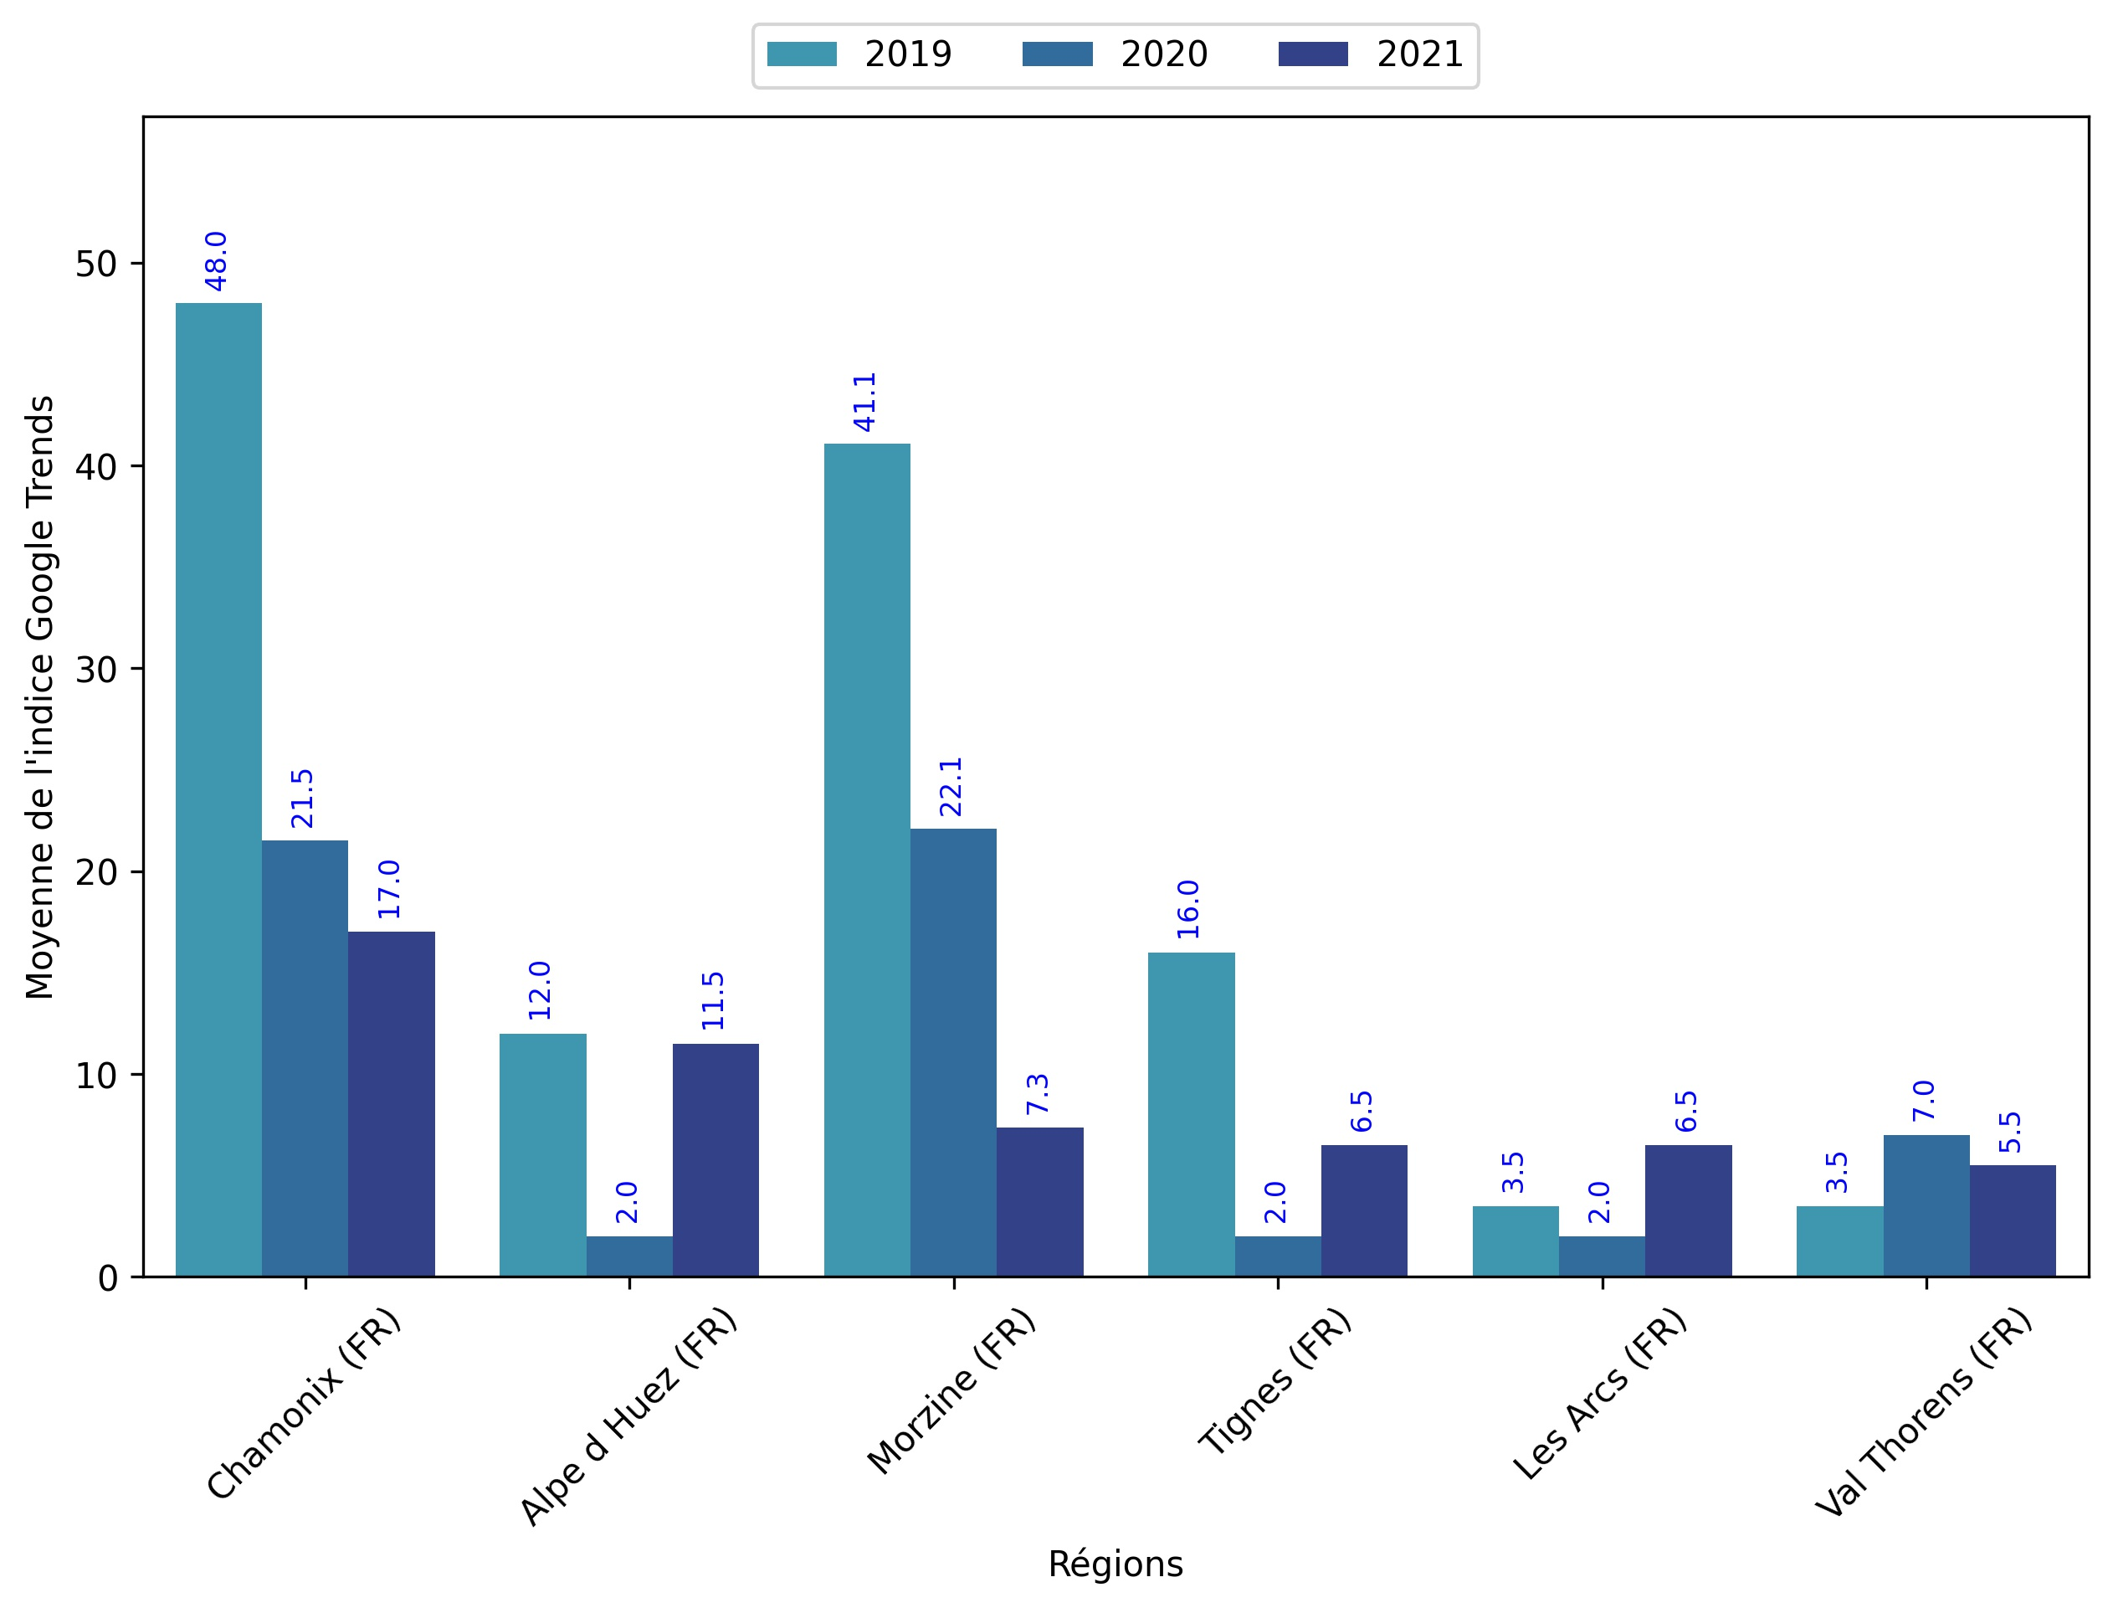
Indice hebdomadaire des tendances de recherches . Rubrique Montagne

Slide 9
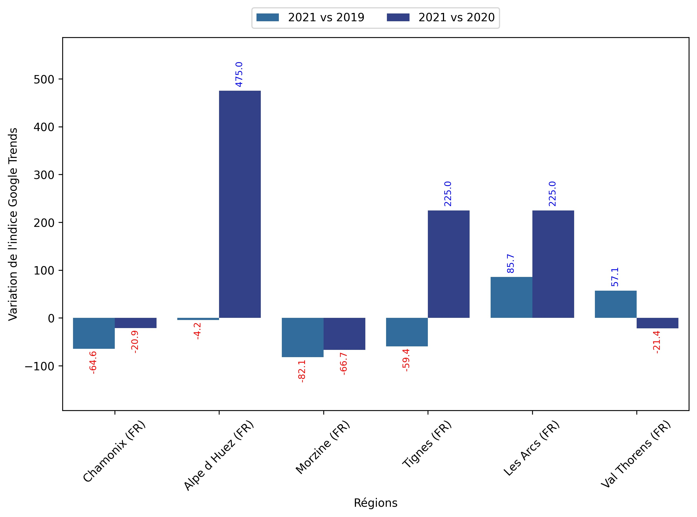
Indice hebdomadaire des tendances de recherches . Rubrique Montagne

Slide 10
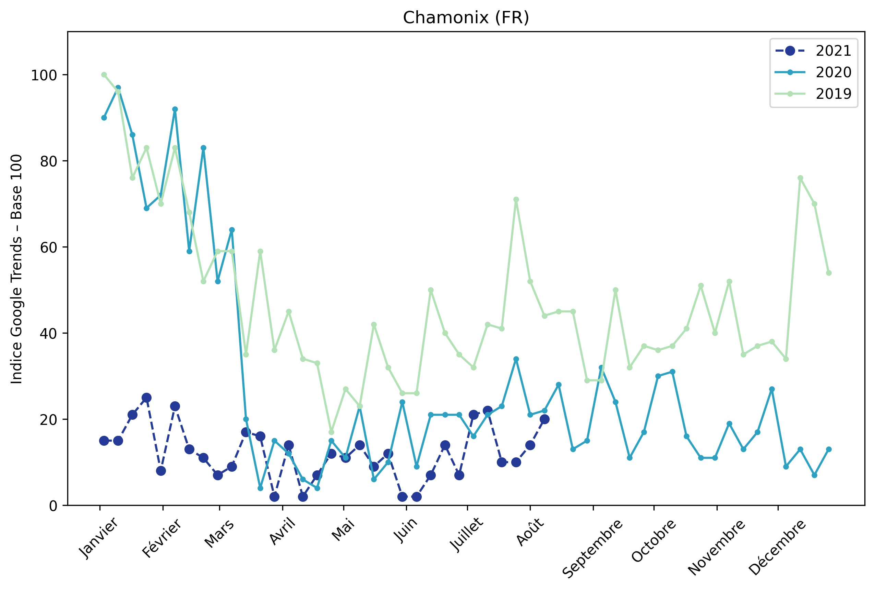
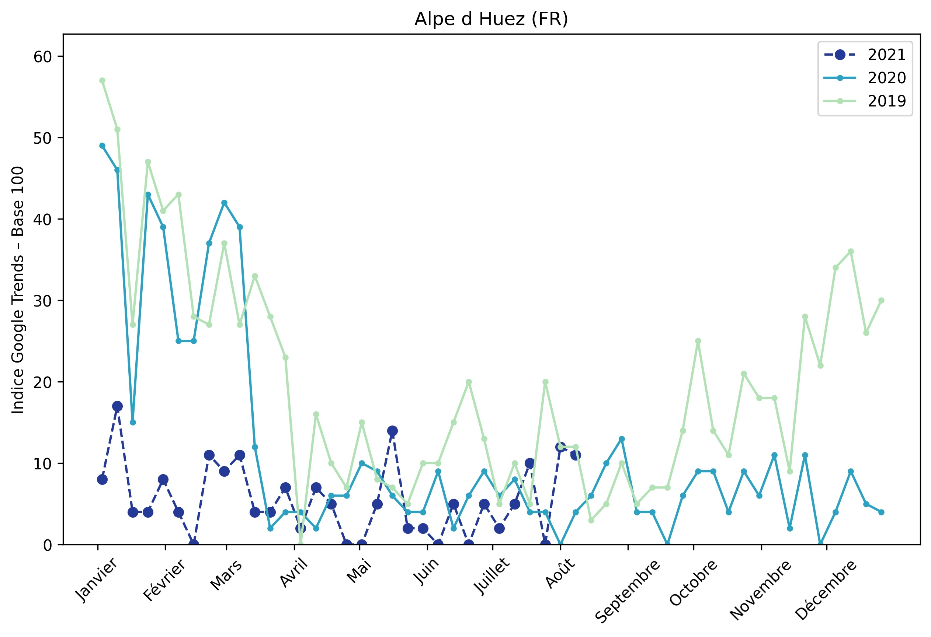
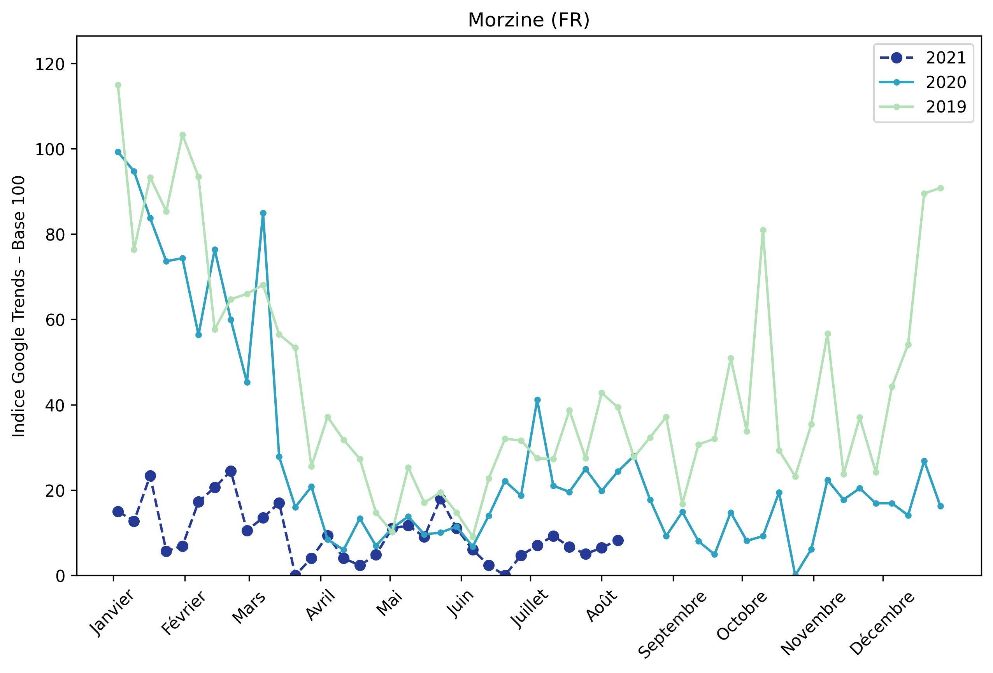
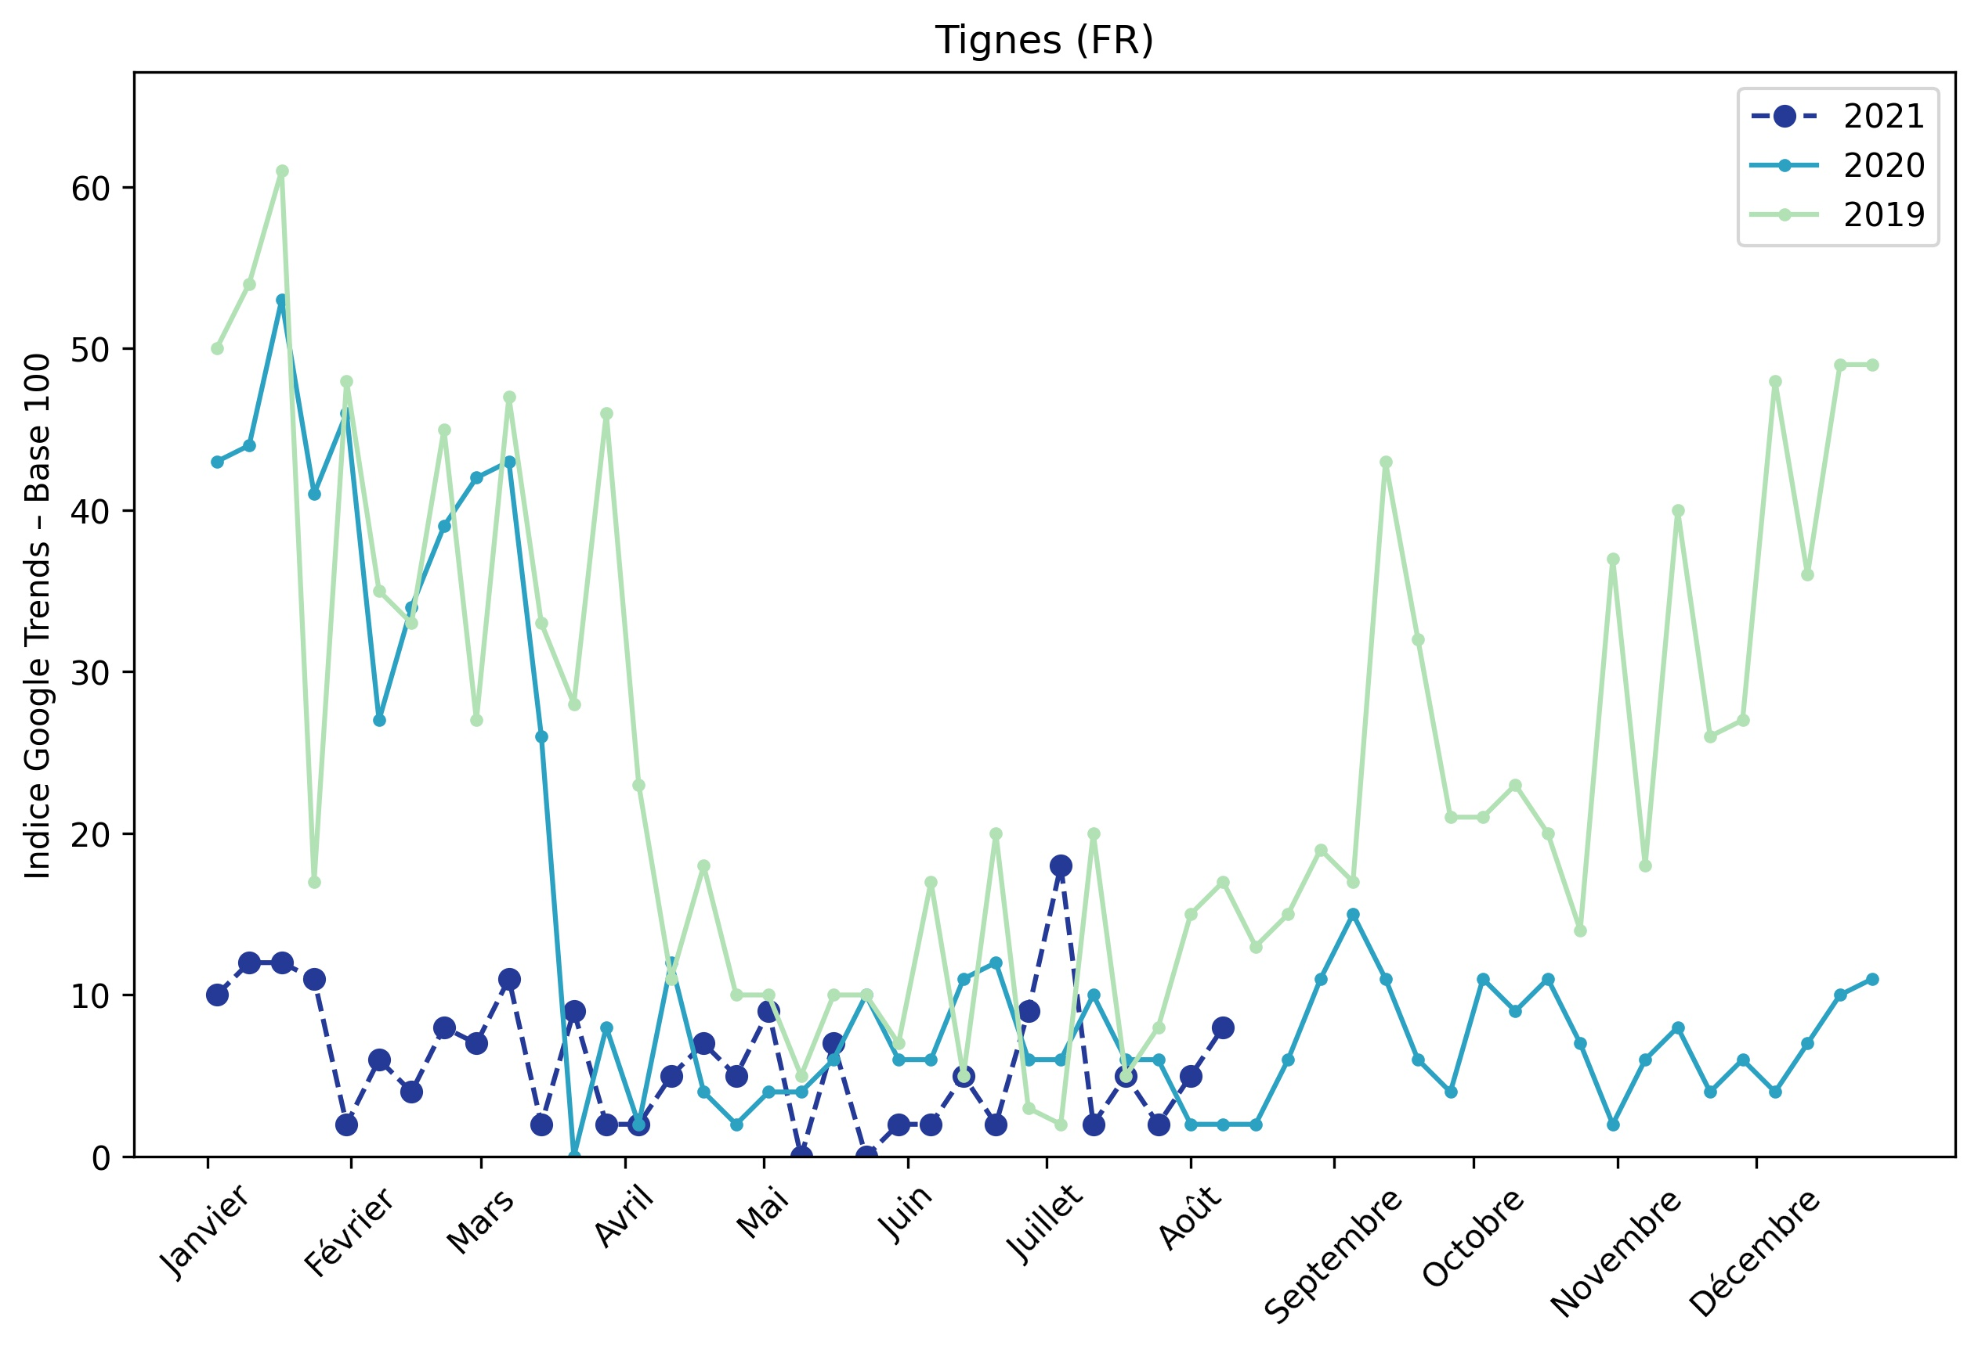
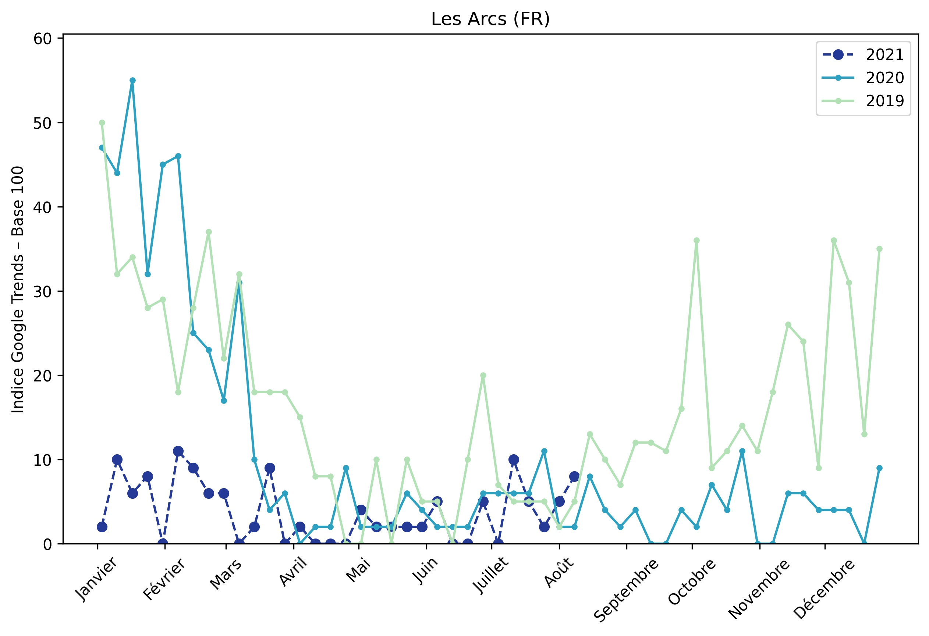
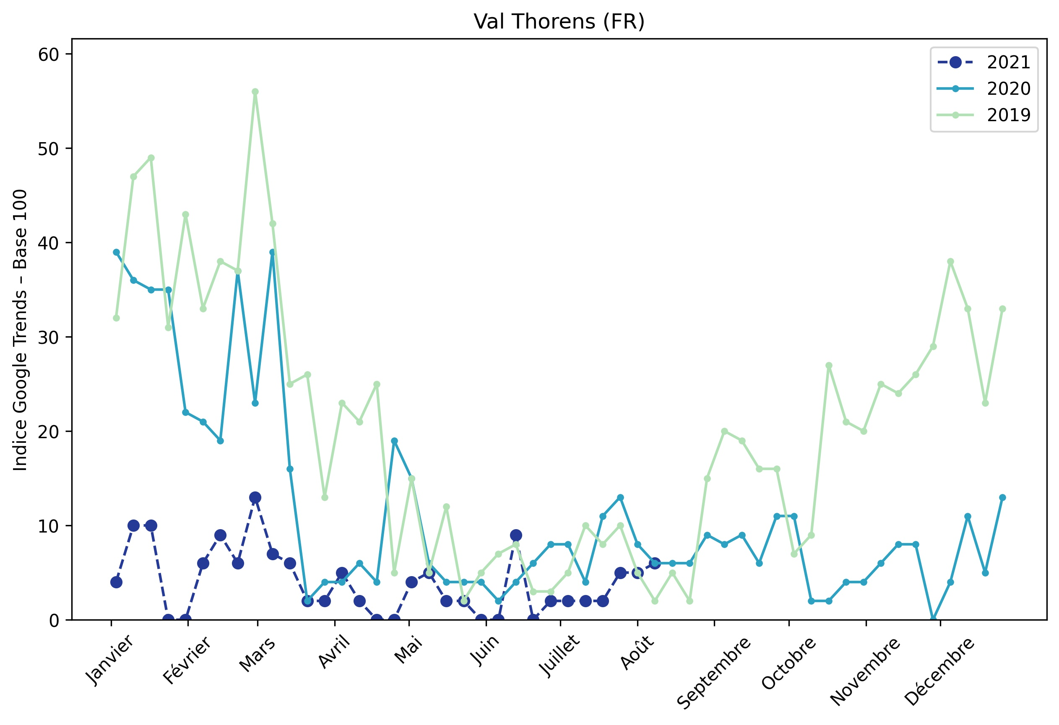
Indice hebdomadaire des tendances de recherches . Rubrique Montagne

Slide 11
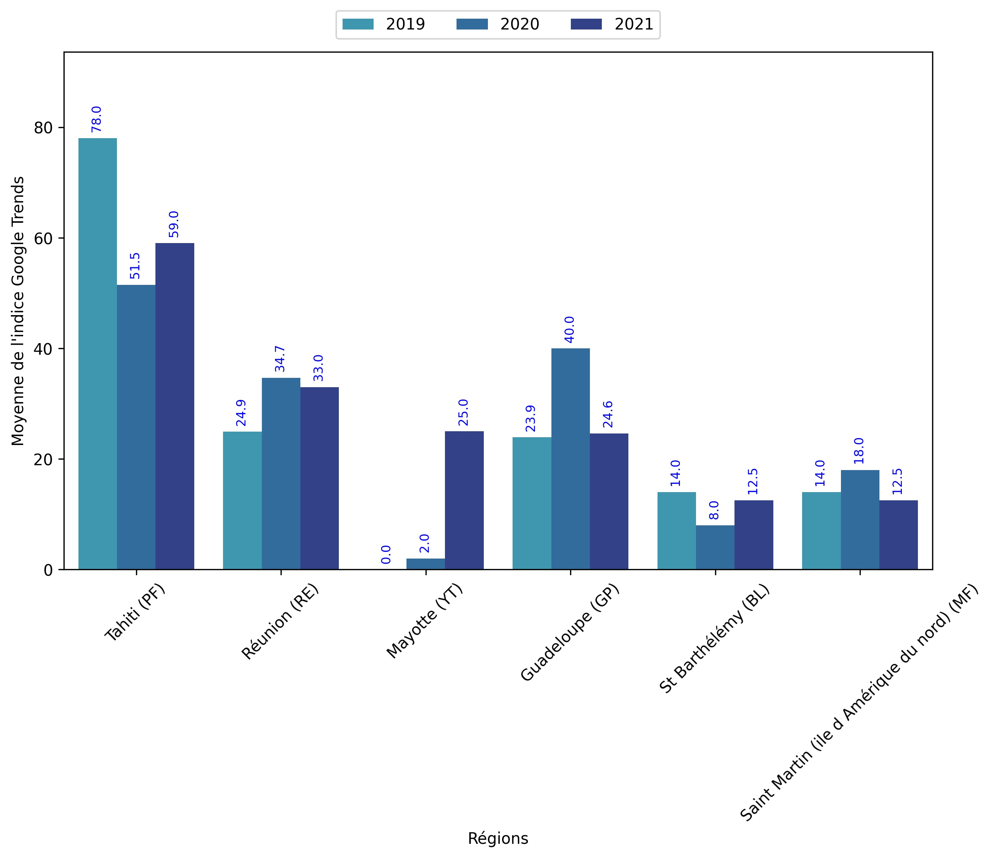
Indice hebdomadaire des tendances de recherches . Rubrique OutreMer

Slide 12
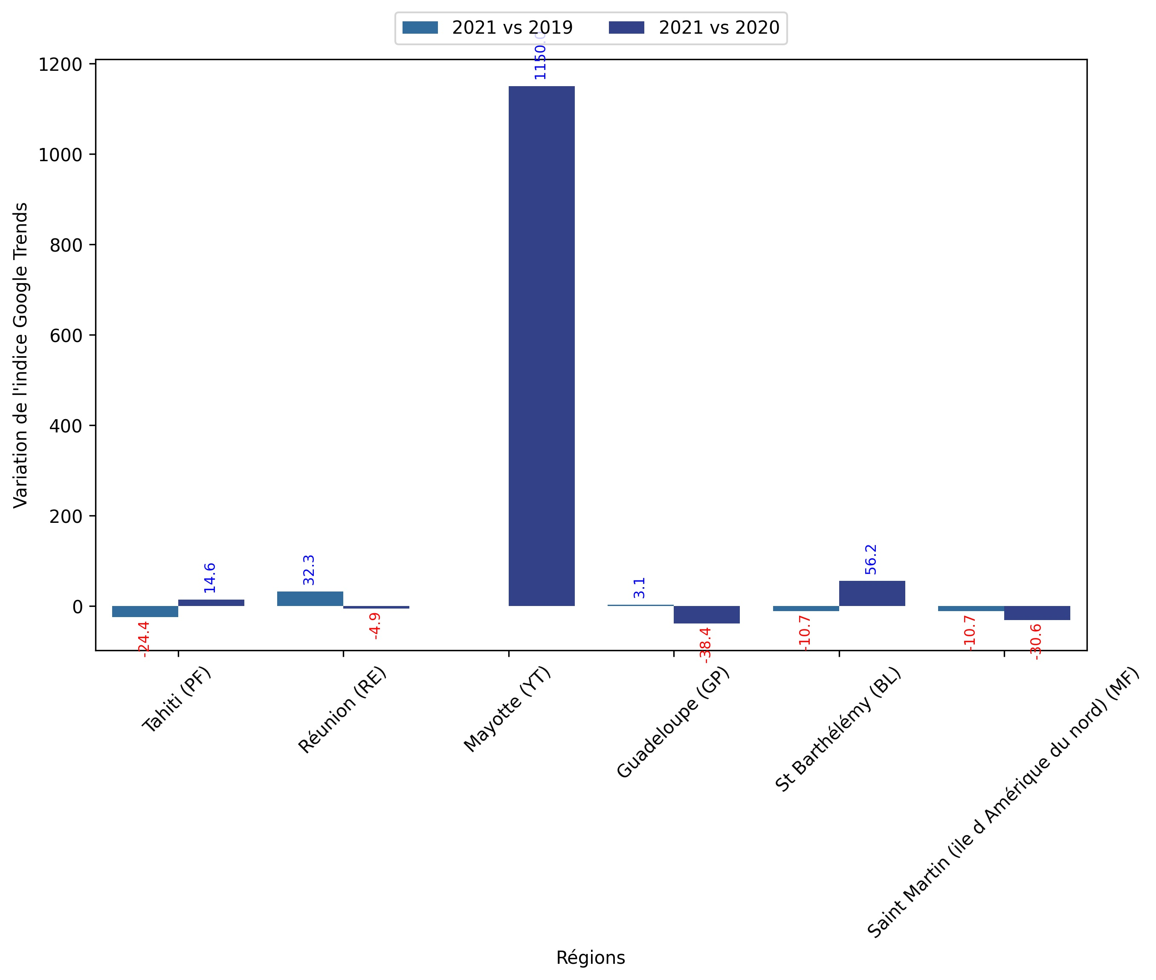
Indice hebdomadaire des tendances de recherches . Rubrique OutreMer

Slide 13
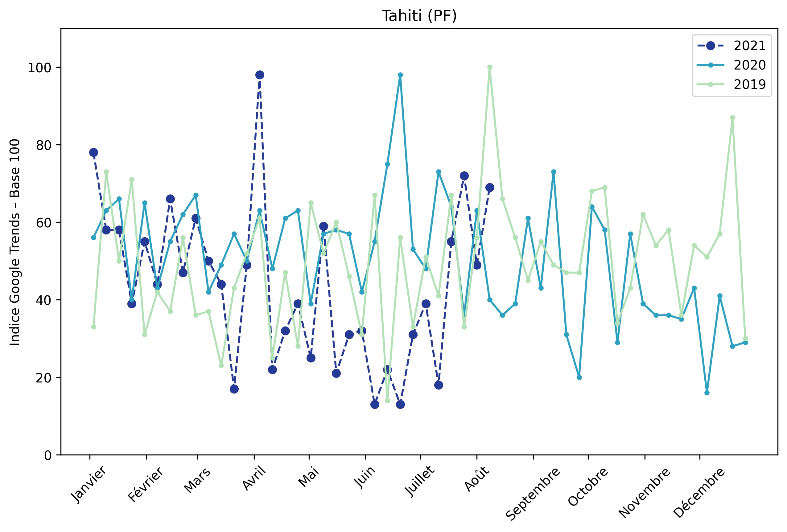
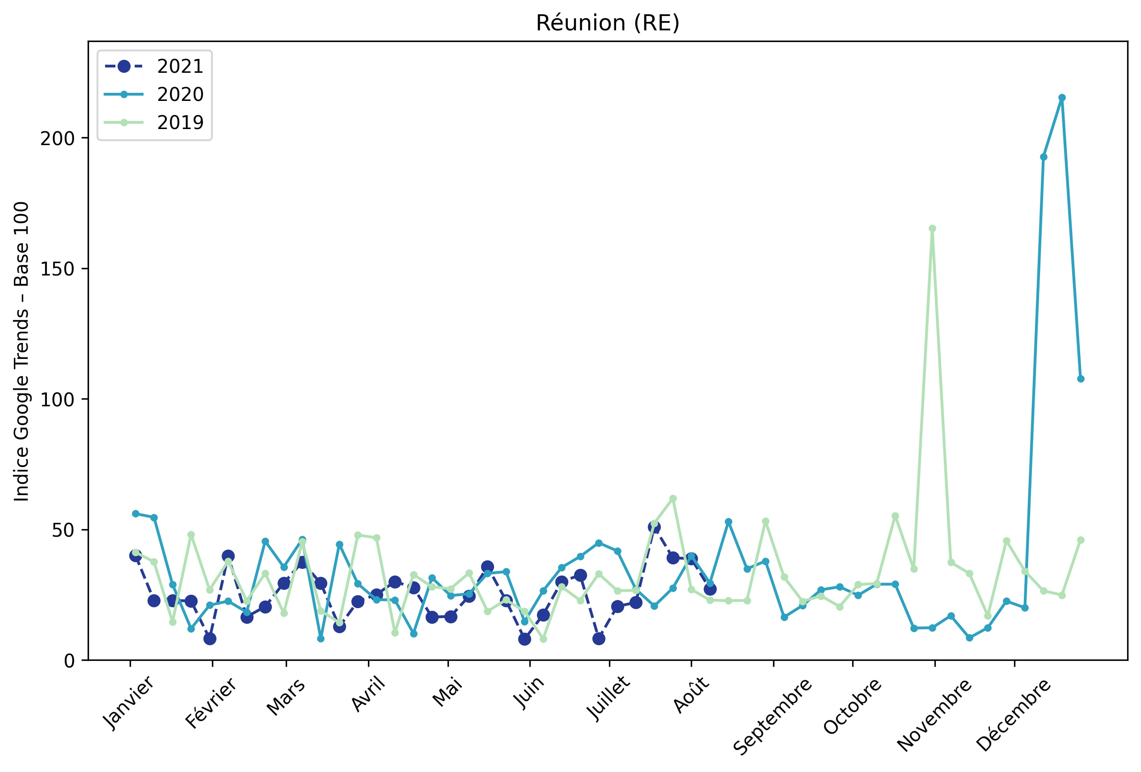
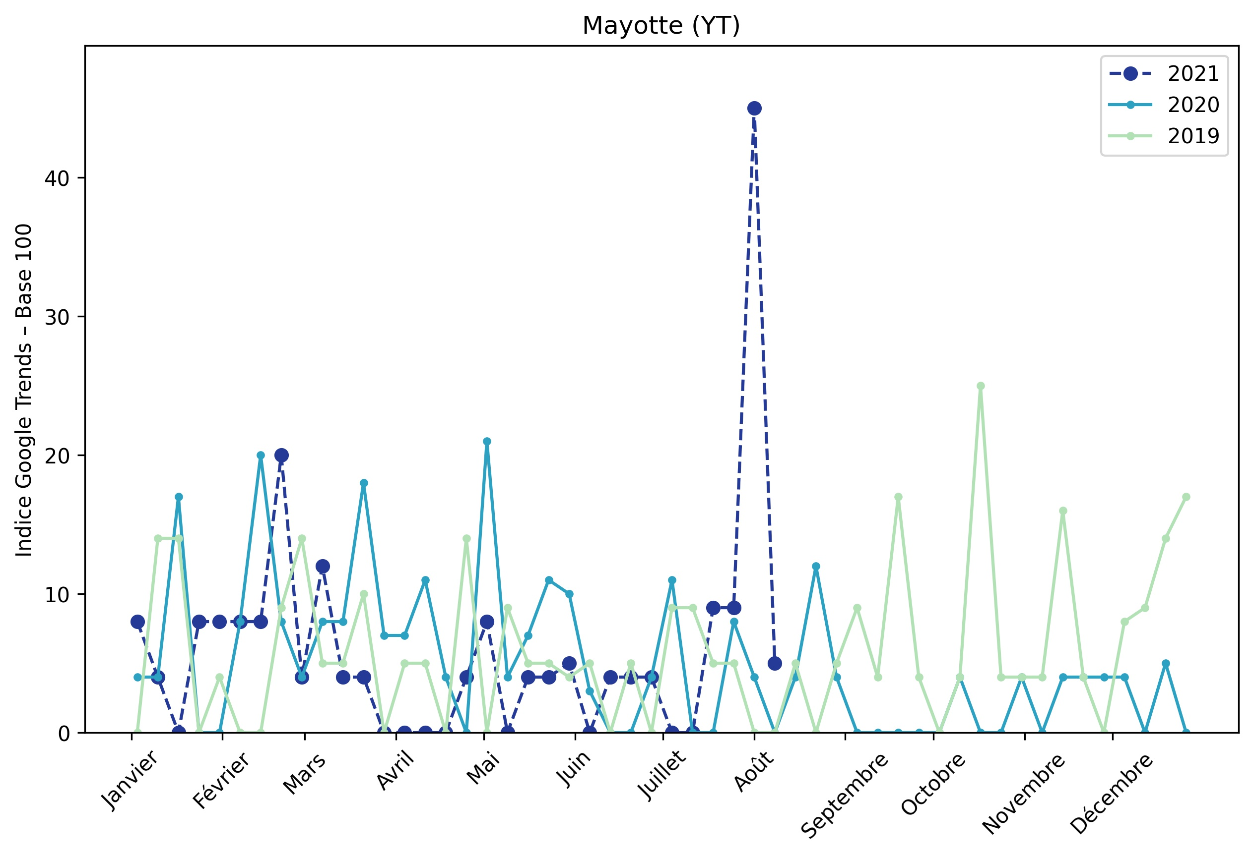
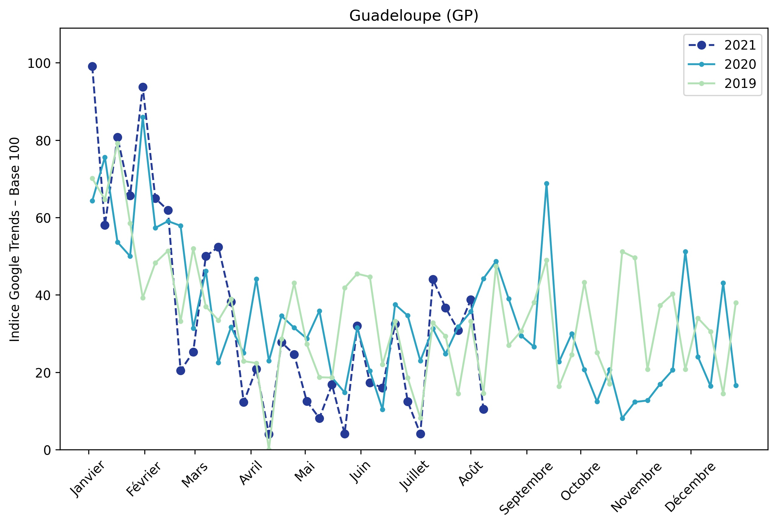
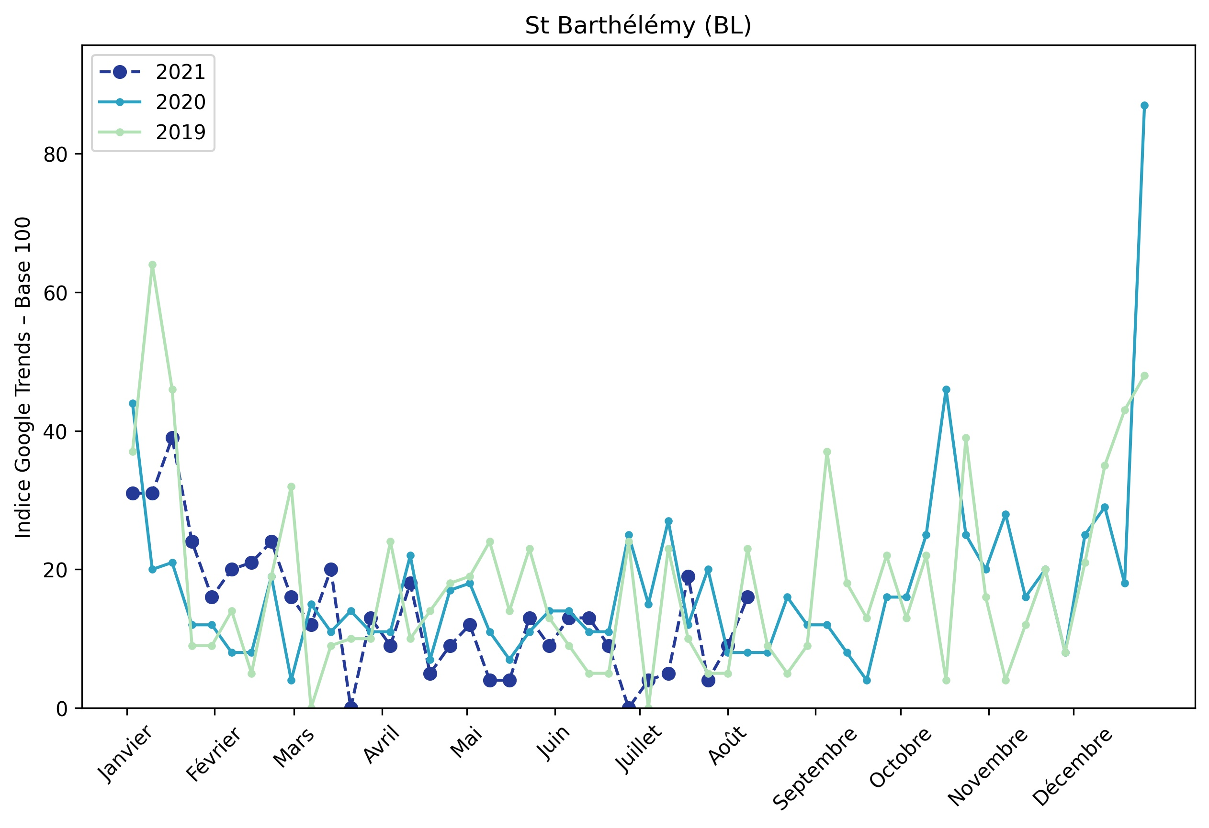
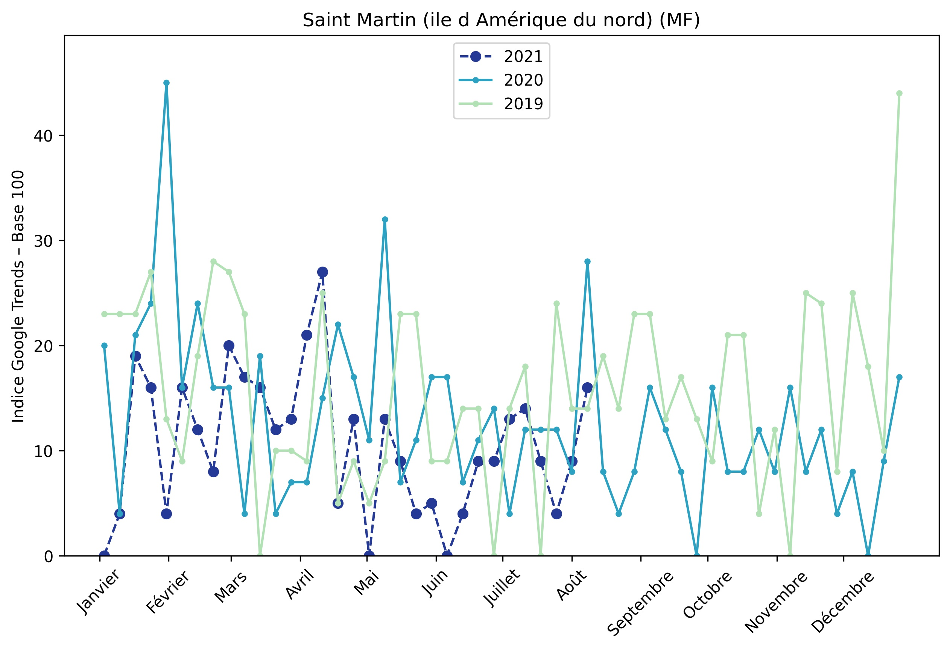
Indice hebdomadaire des tendances de recherches . Rubrique OutreMer

Slide 14
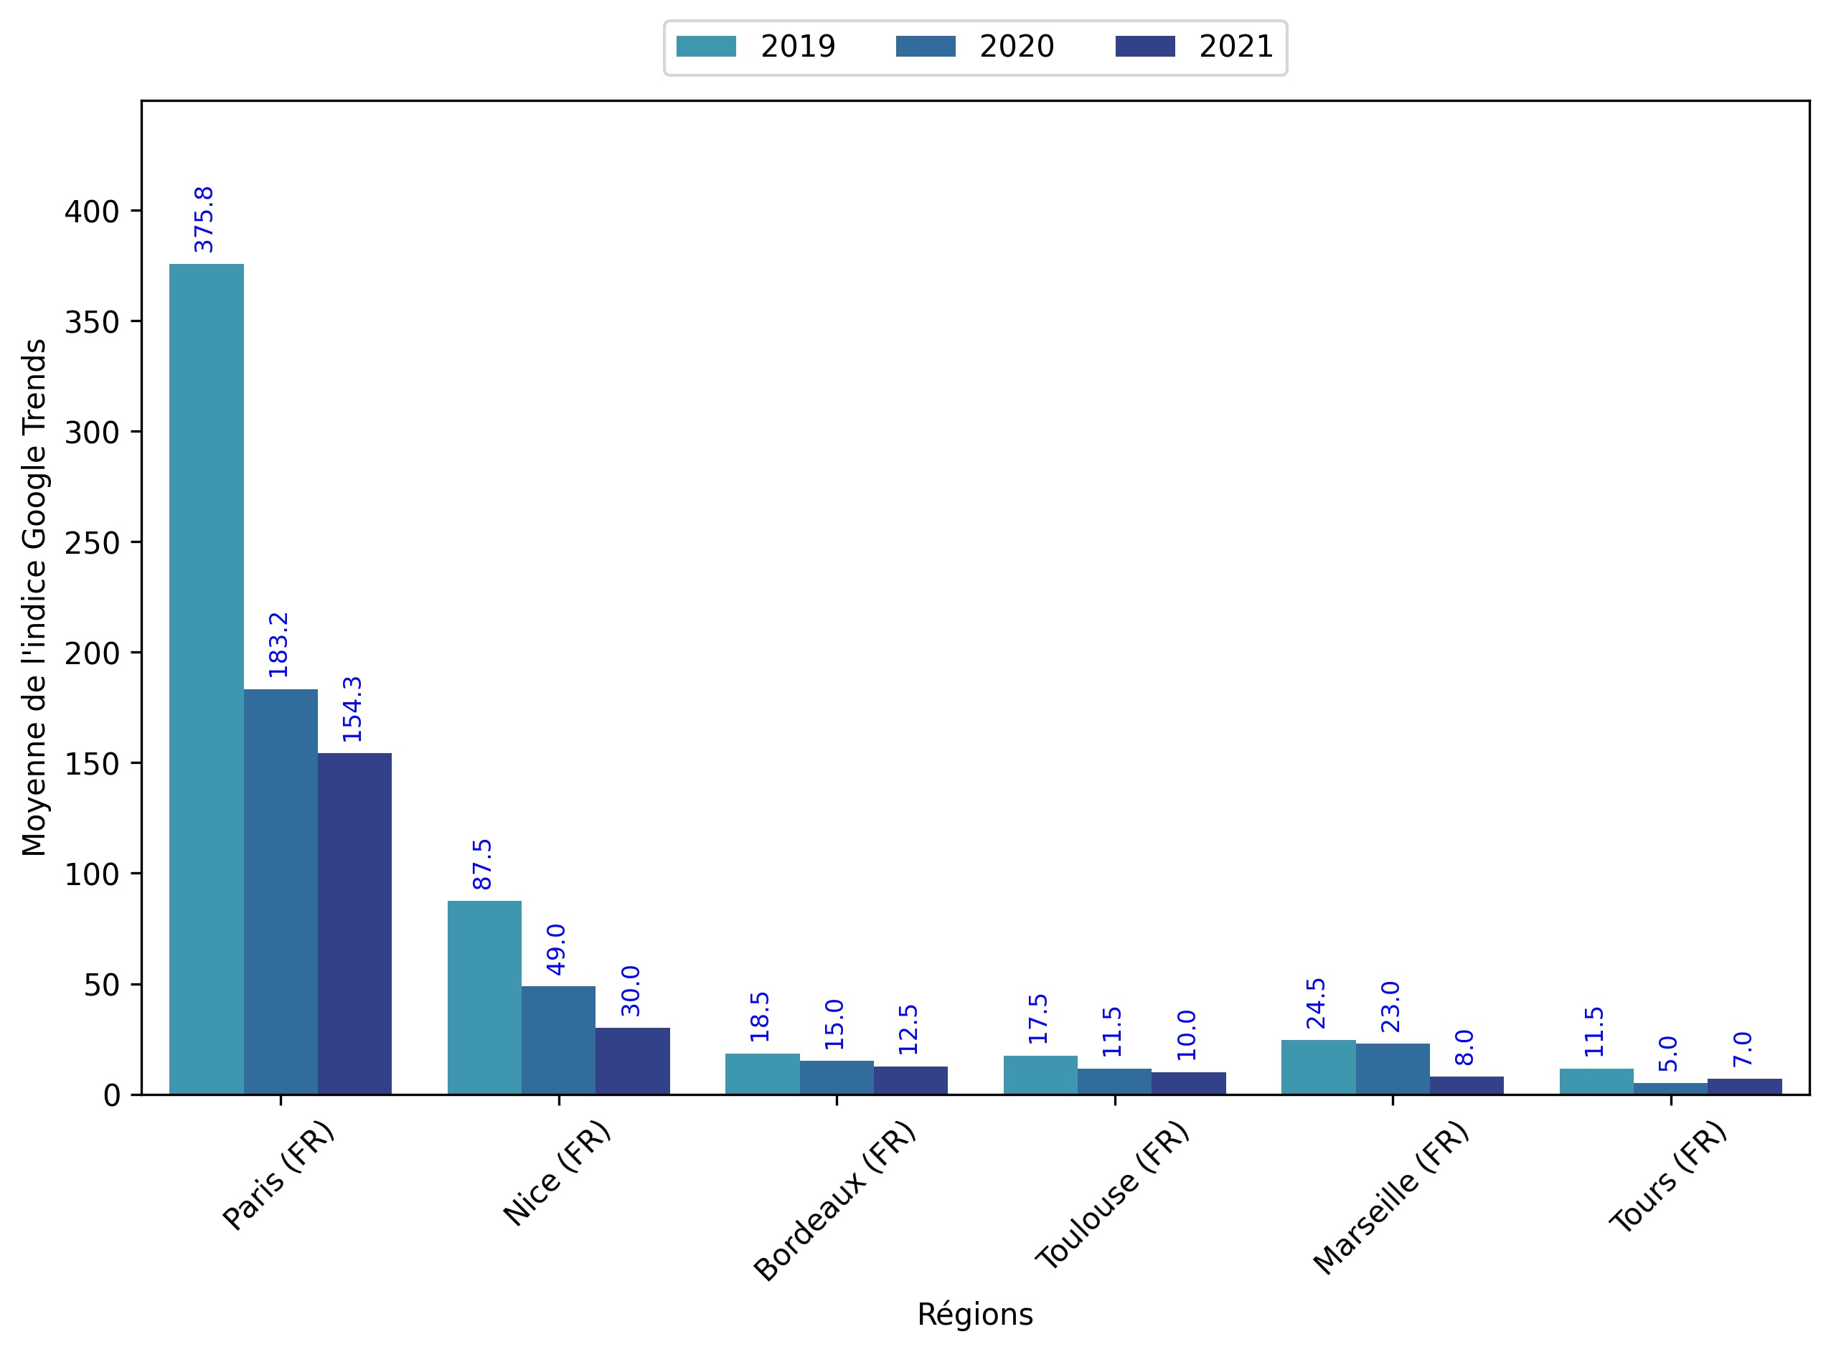
Indice hebdomadaire des tendances de recherches . Rubrique Urbain

Slide 15
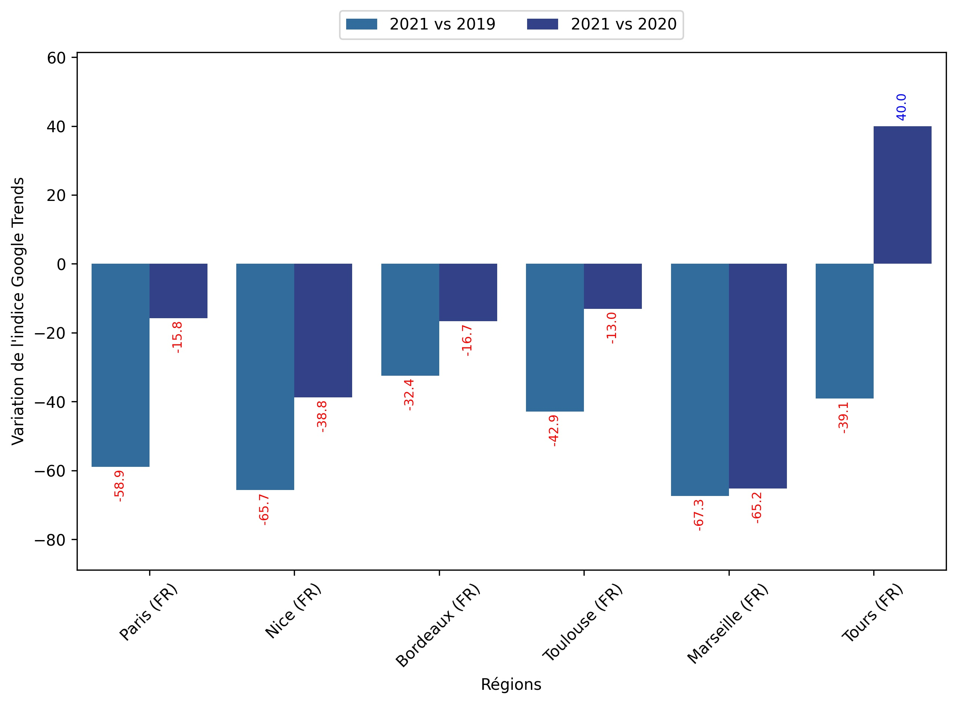
Indice hebdomadaire des tendances de recherches . Rubrique Urbain

Slide 16
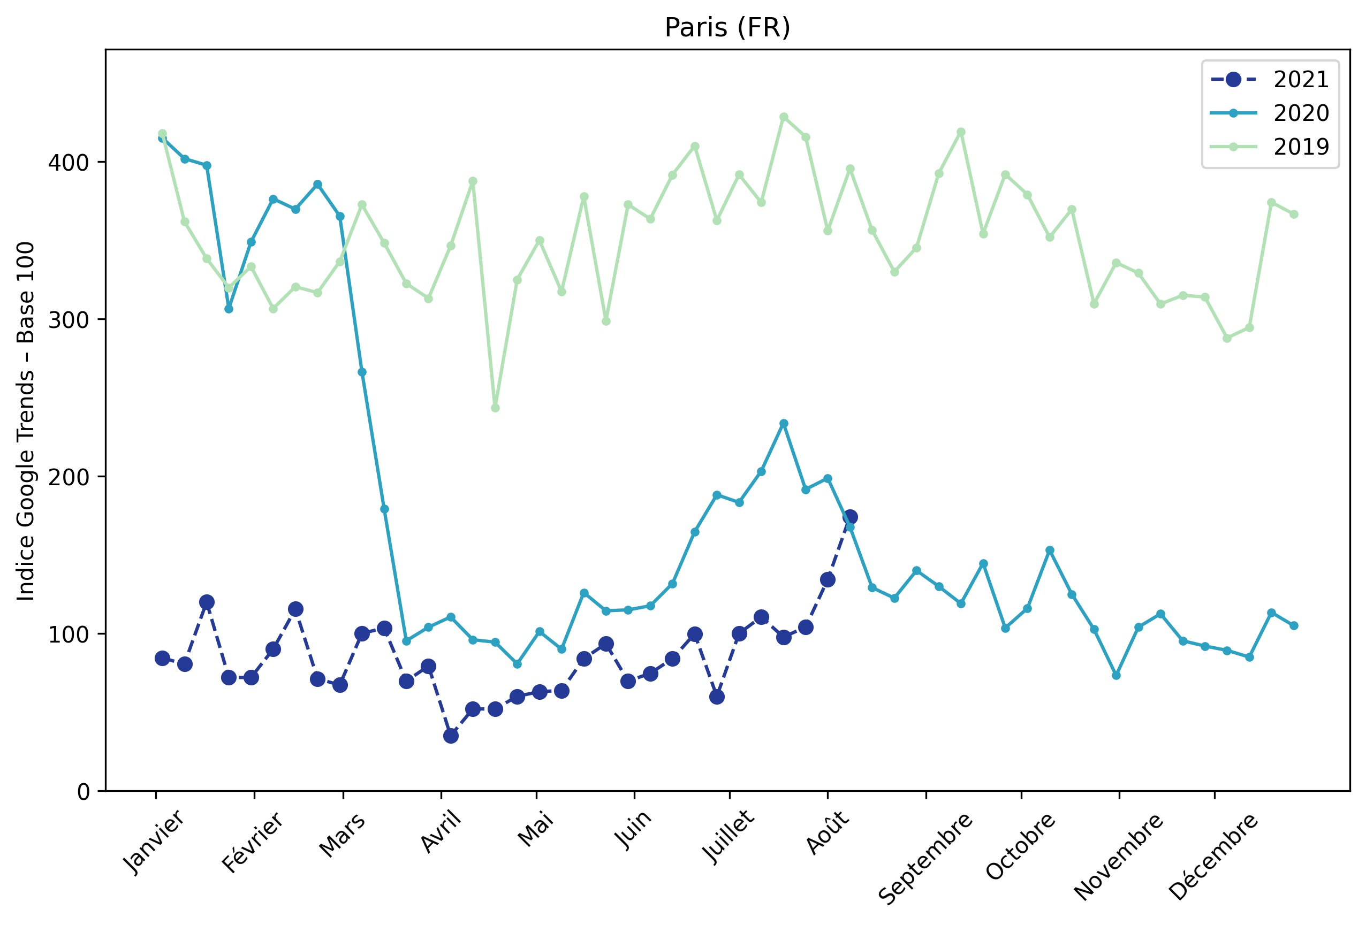
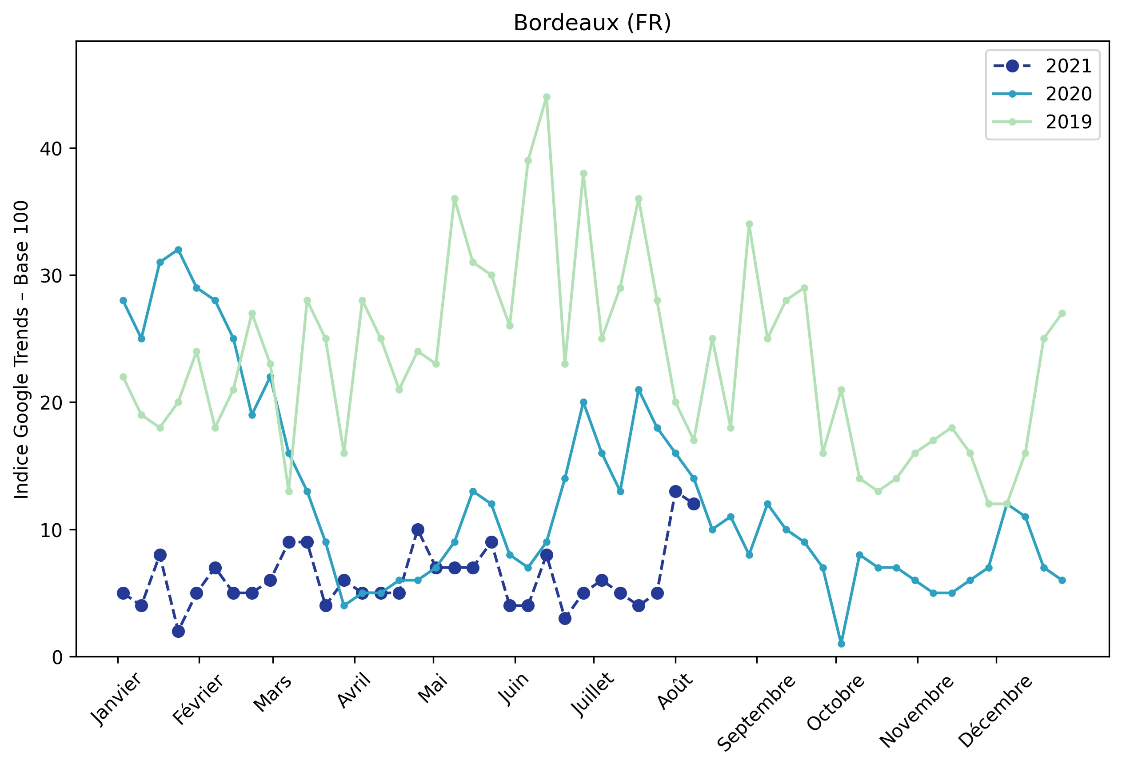
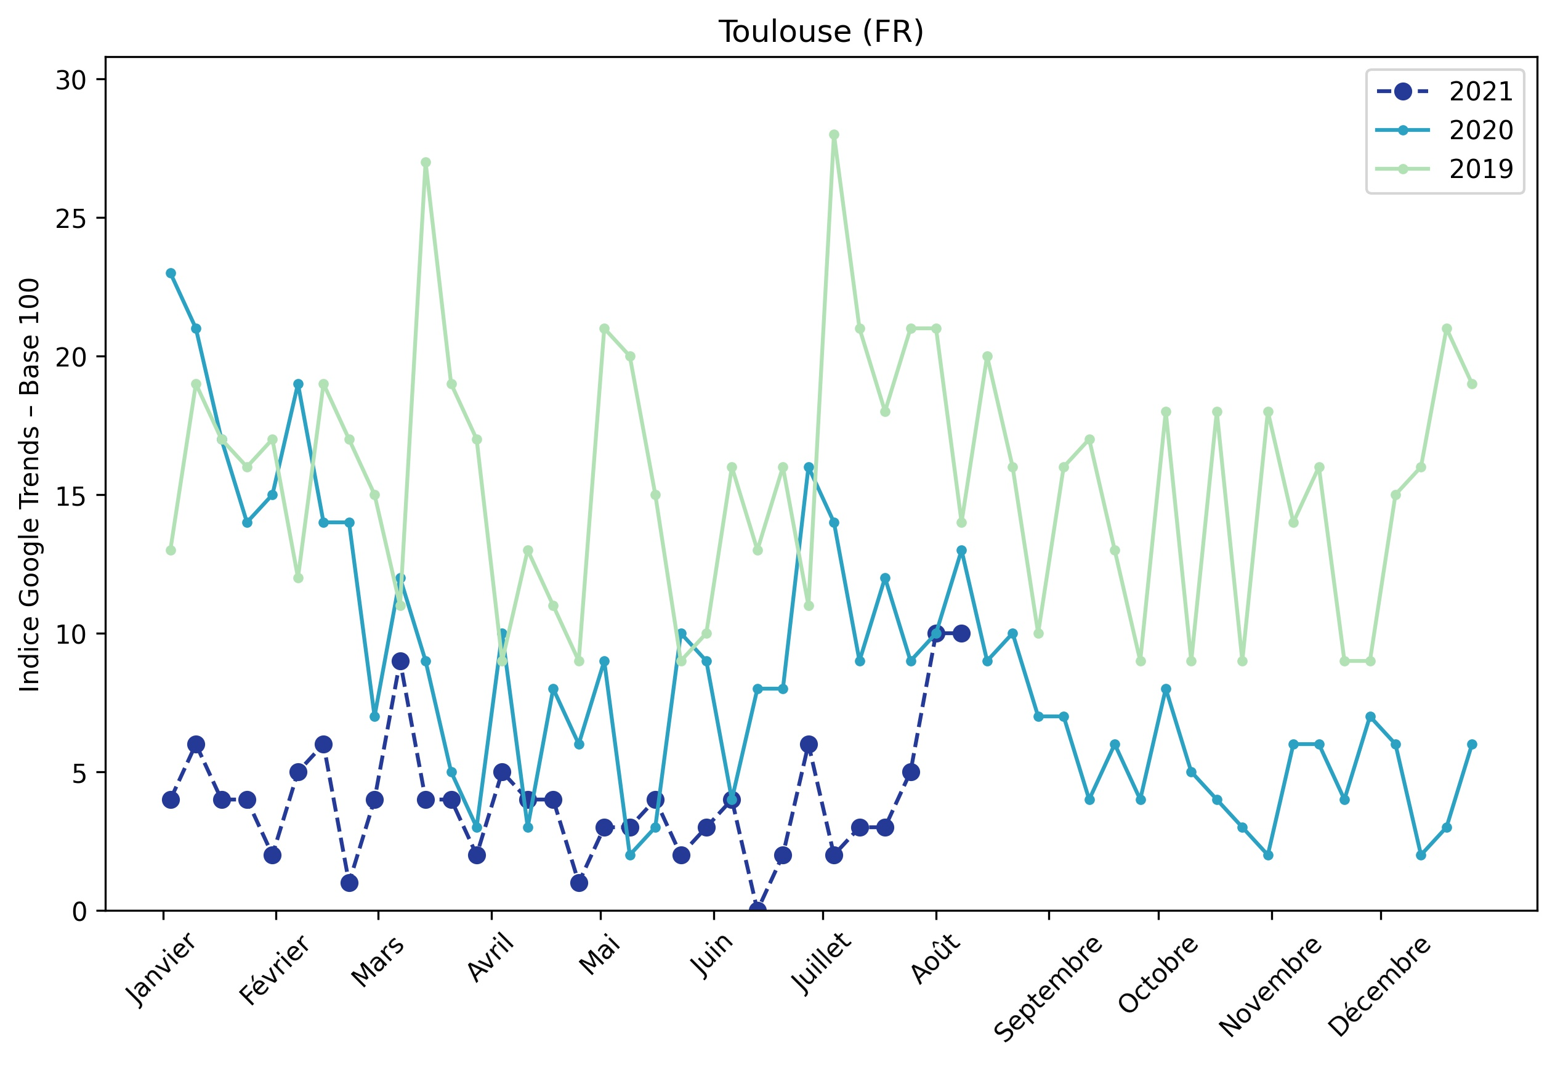
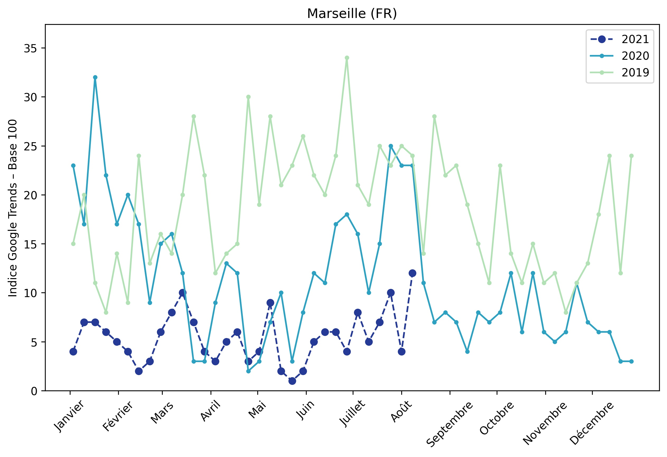
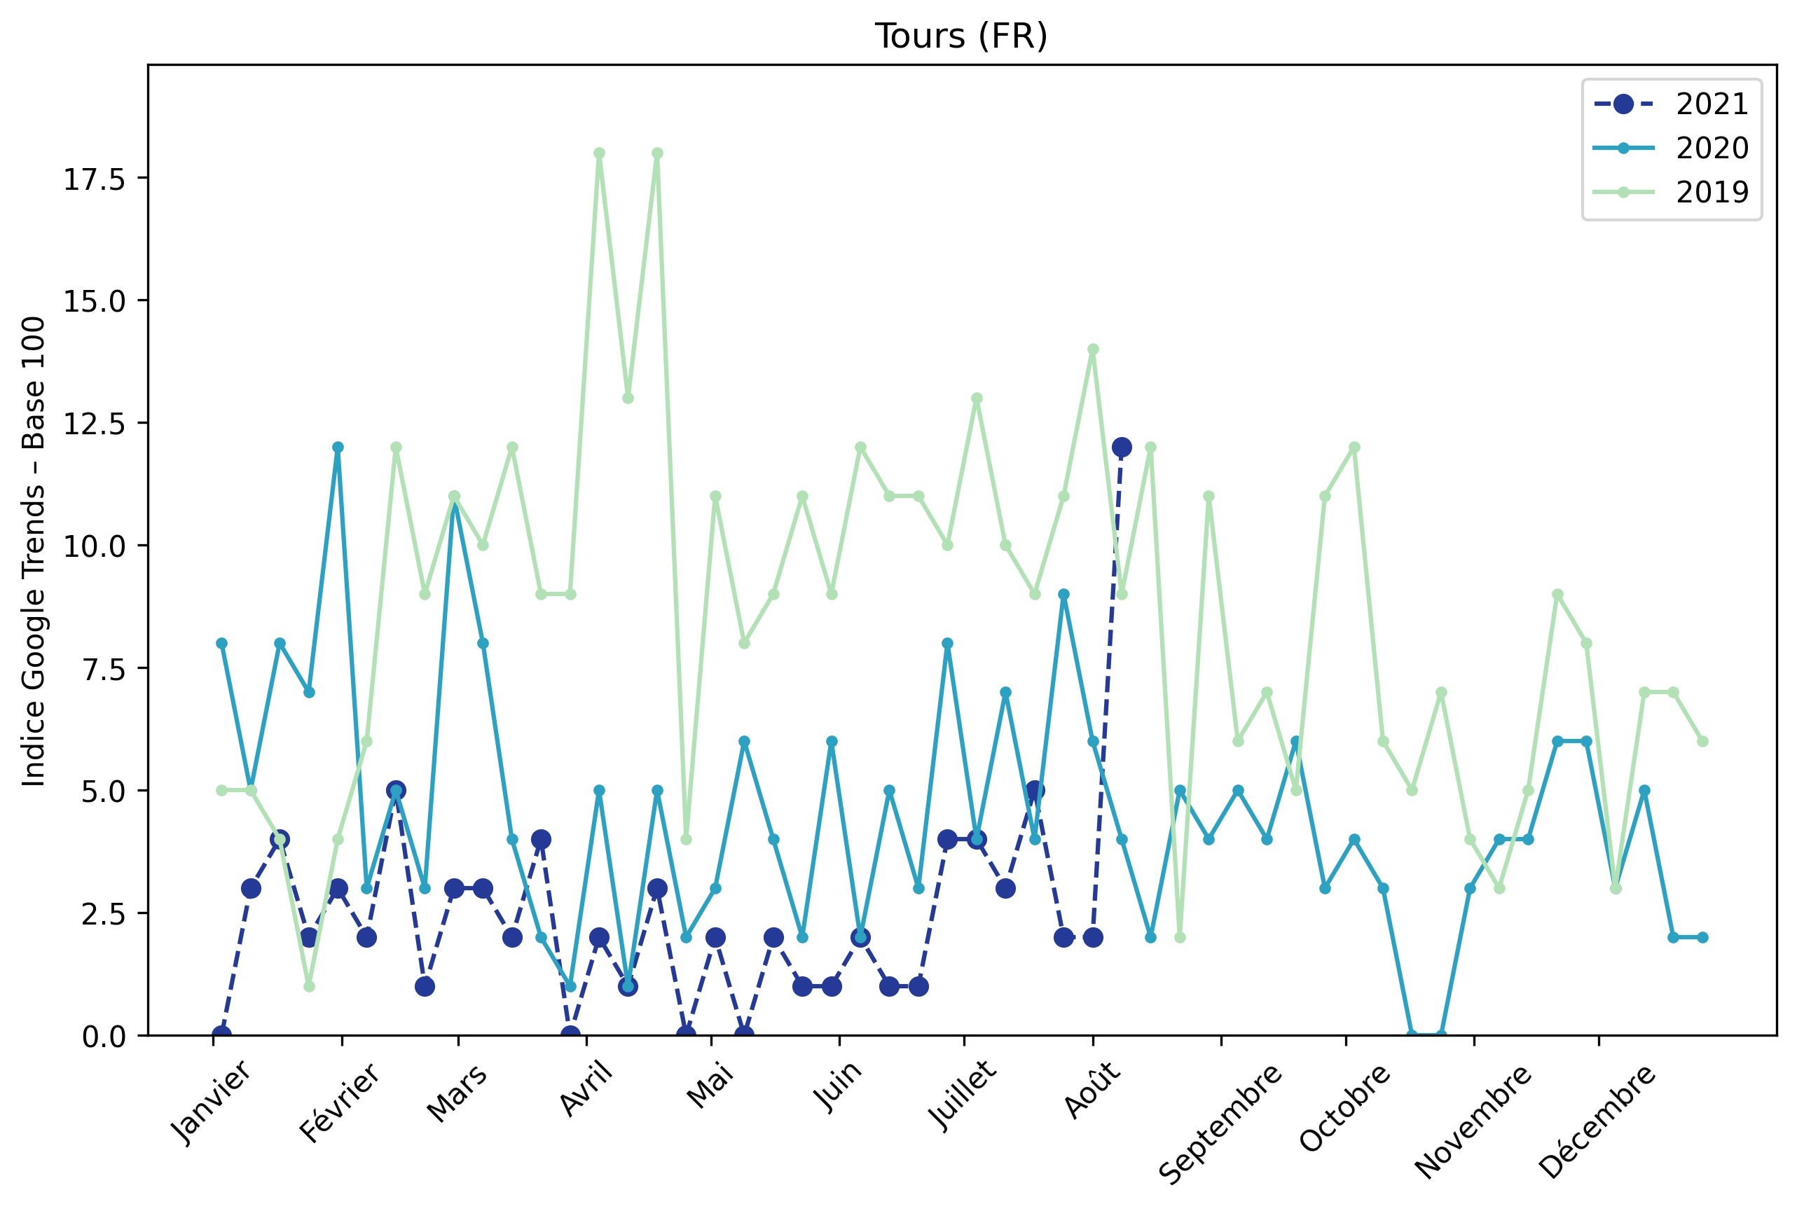
Indice hebdomadaire des tendances de recherches . Rubrique Urbain

